Slide 1
INFORME DE PRESIDENCIA A.I.
2025-2026
MSc. Soledad Ma. Valverde Quirós
PRESIDENTA A.I.
JUNTA REGIONAL DE PUNTARENAS

Slide 2
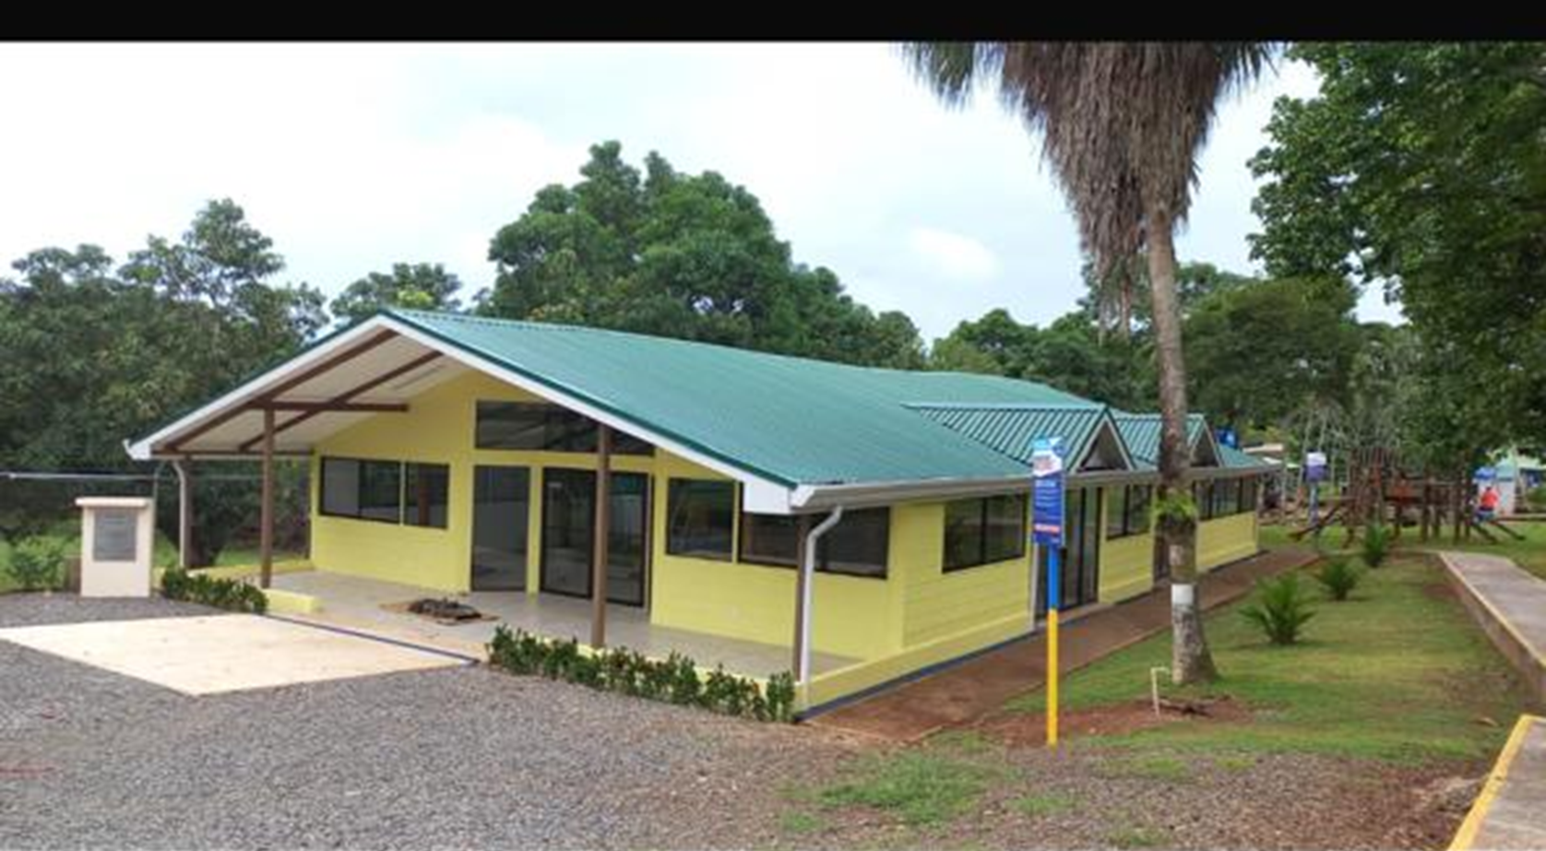
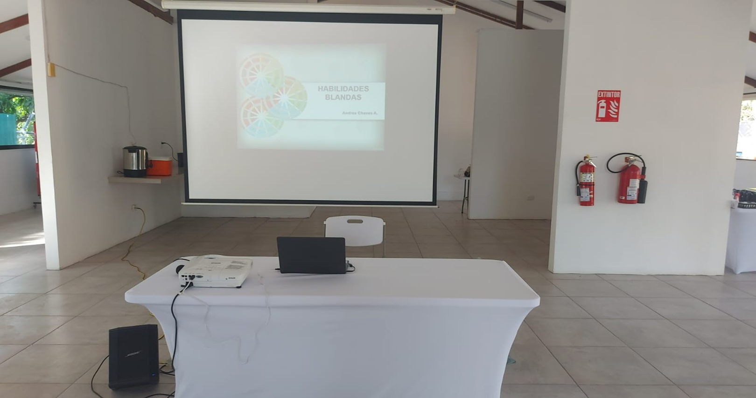
USO DEL SALÓN DE EVENTOS DE LA FINCA DE RECREO
MAXIMIZAMOS EL USO DEL SALÓN DE EVENTOS
DE 100 O MÁS COLEGIADOS POR CAPACITACIÓN O TALLER, DE ACUERDO CON LAS DIRECTRICES DEL NUEVO COLYPRO.
USO DE PANTALLA, SONIDO, MOBILIARIO (MESAS Y SILLAS)

Slide 3
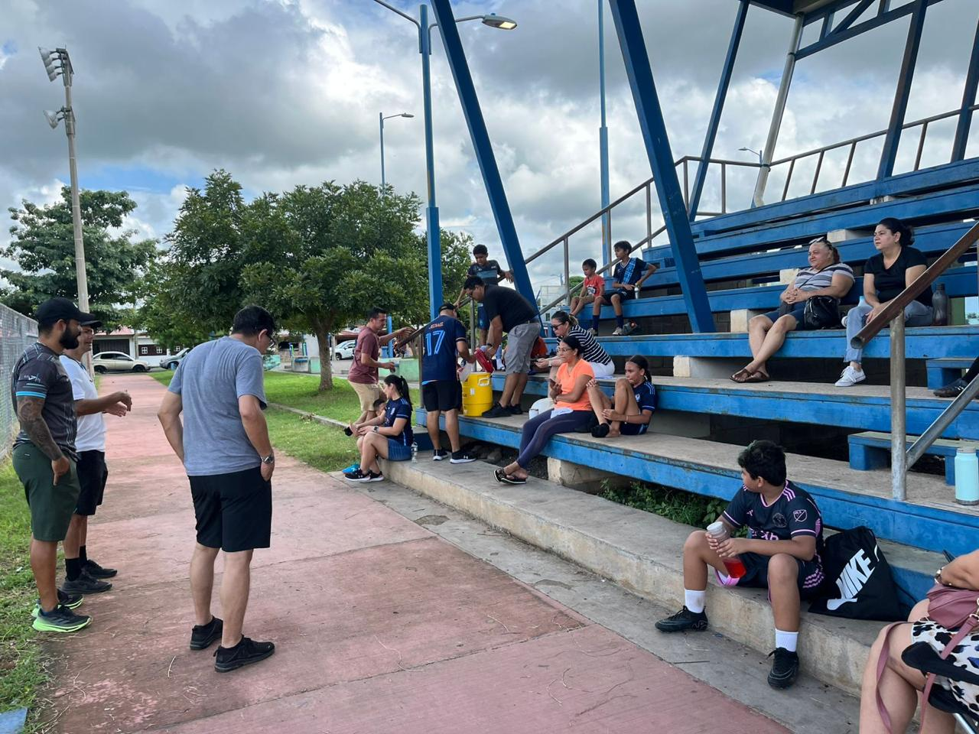
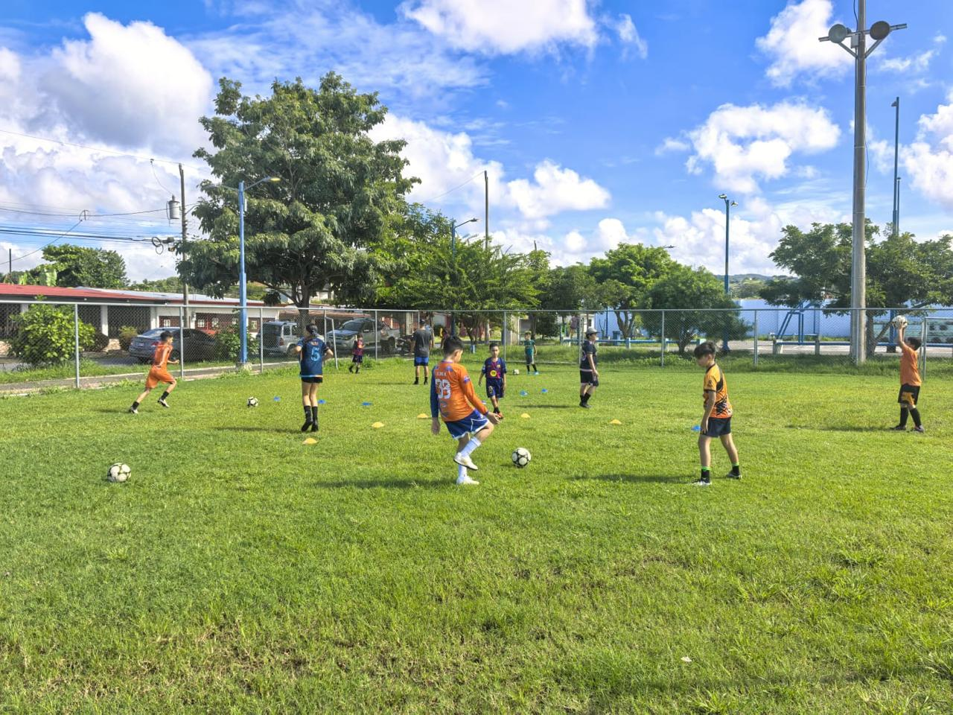
ESCUELA DE FÚTBOL PARA HIJOS DE COLEGIADOS
LA SEGUNDA ESCUELA DE FÚTBOL QUE SE ABRIÓ PARA LOS HIJOS DE LOS COLEGIADOS DE COLYPRO FUE EN PUNTARENAS.
A PARTIR DEL 6 DE SETIEMBRE DEL 2025 EN LA CANCHA DEL POLIDEPORTIVO LEPANTEÑO.
PARA ESTE AÑO 2026 NO HUBO ESCUELA DE FÚTBOL.

Slide 4
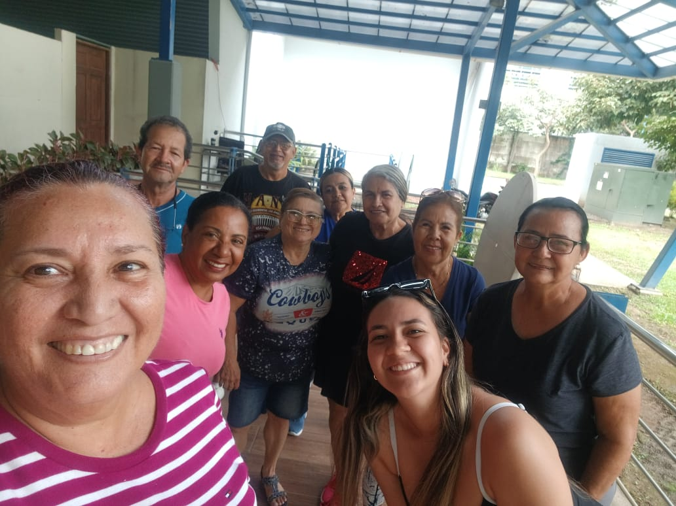
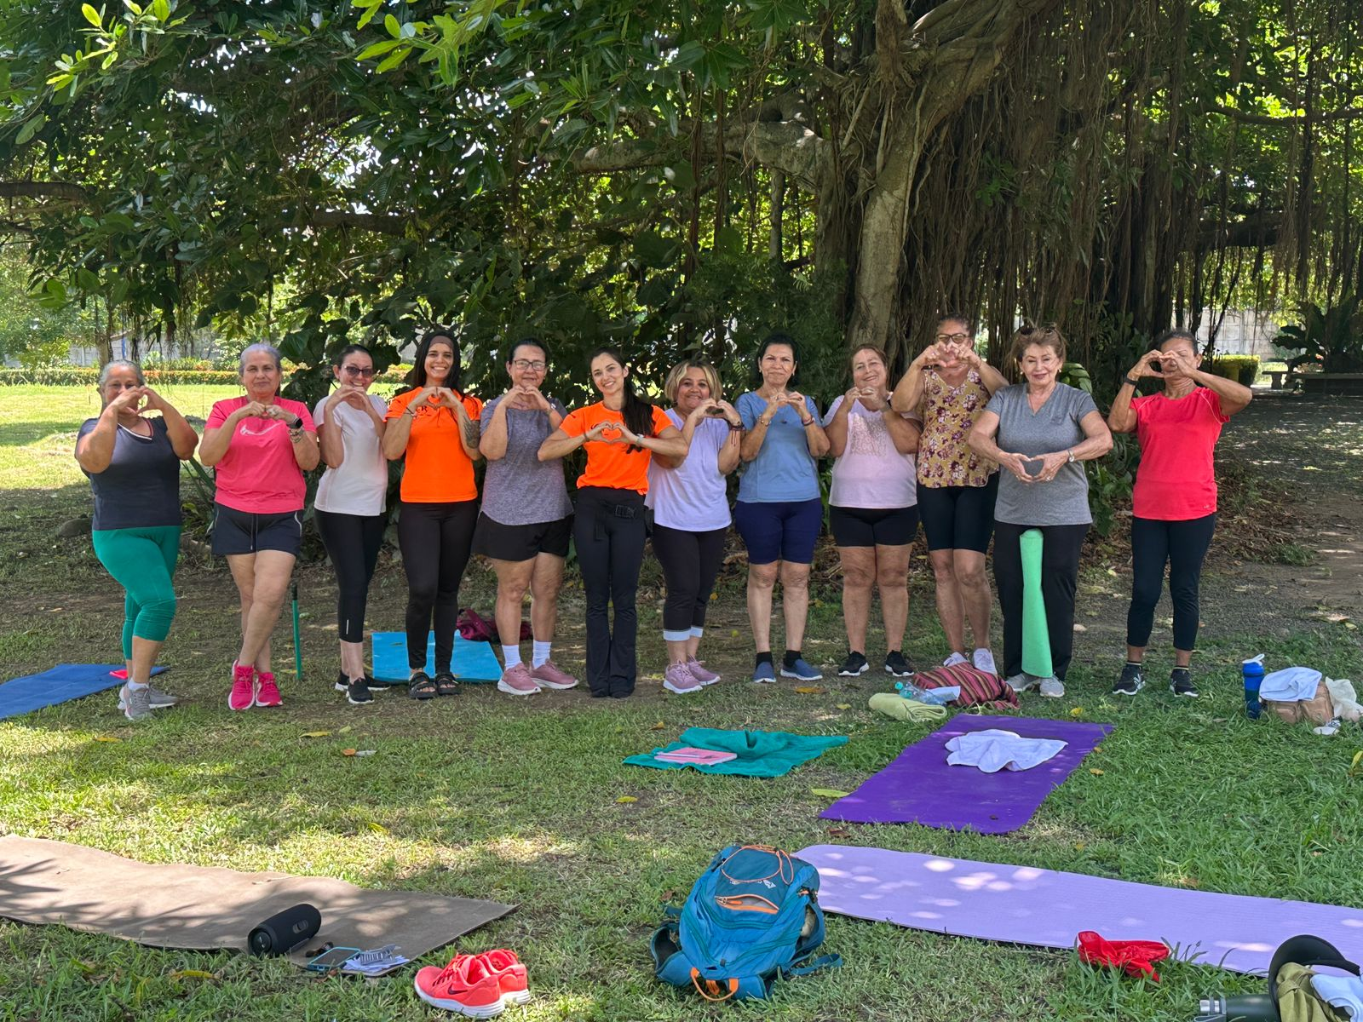
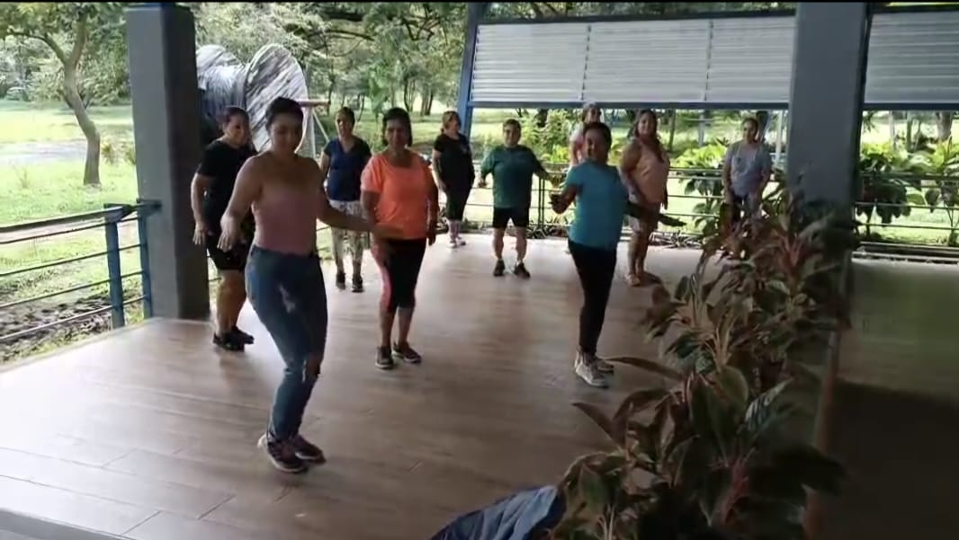
CURSO DE YOGA Y BAILE POPULAR PARA JUBILADOS
JULIO DEL 2025 EN LA UTN DEL ROBLE

Slide 5
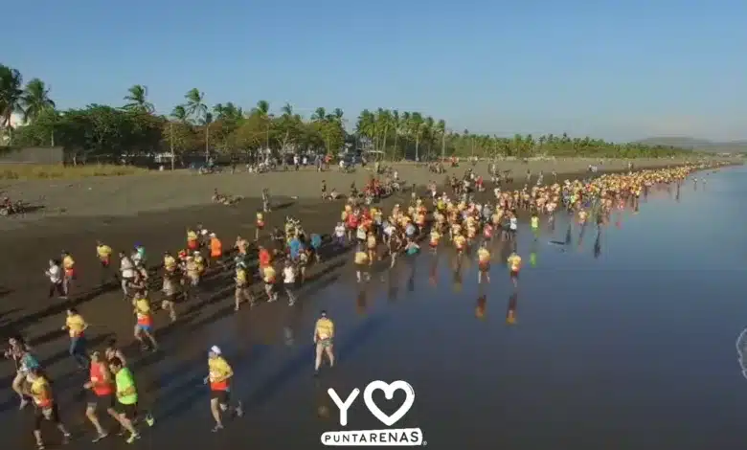
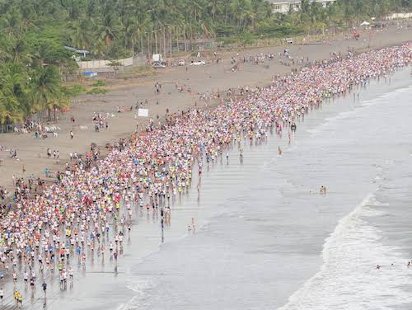
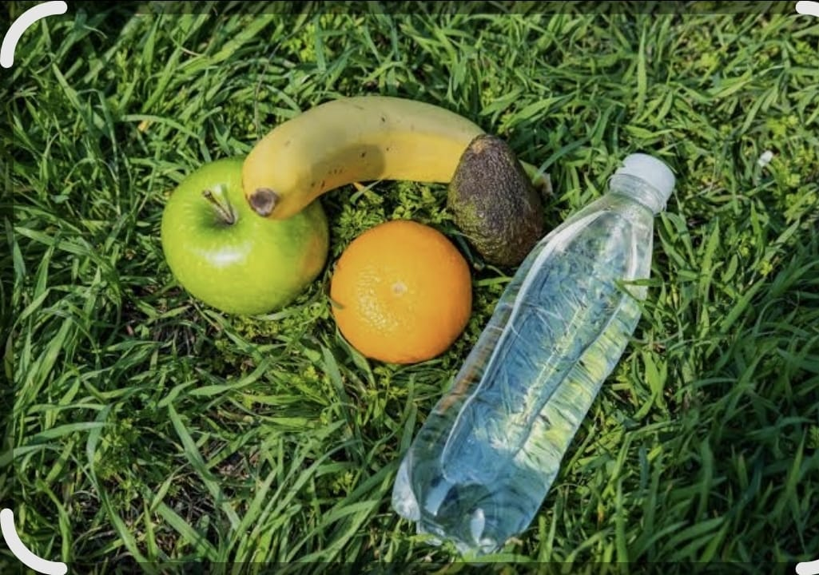
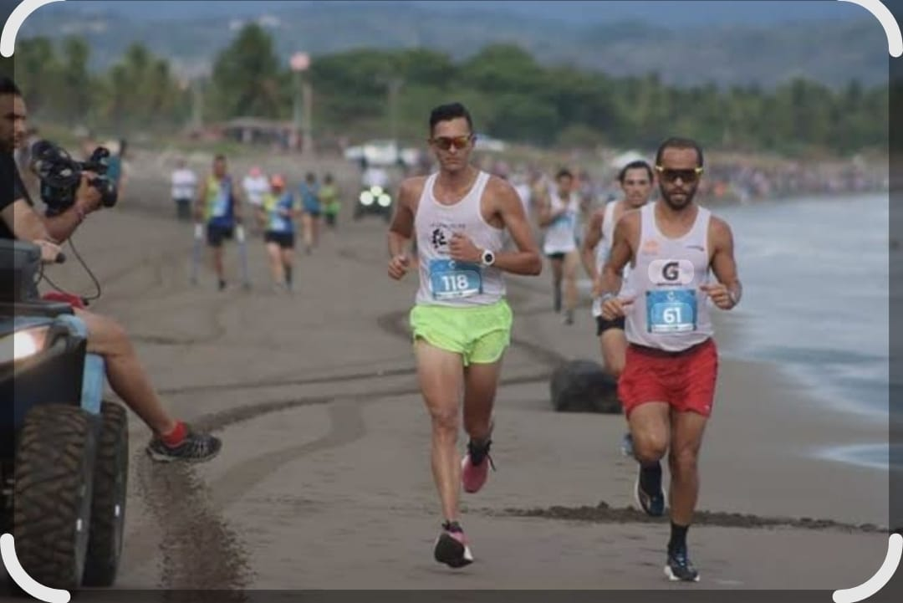
CLÁSICA SOL Y ARENA 2025
ACOMPAÑAMIENTO A LOS COLEGIADOS AL FINALIZAR LA CLÁSICA SOL Y ARENA.
SE LES BRINDÓ ASISTENCIA CON HIDRATACIÓN Y FRUTAS.

Slide 6

TALLER “CONOCIENDO MI MÁSCARA”
TALLER DE ARTE-TERAPIA
23 DE AGOSTO DEL 2025
DE 8:00 AM A 2:00 PM
FINCA DE RECREO
DIRIGIDO A 30 COLEGIADOS
TALLER QUE NO CUMPLIÓ CON LAS ESPECTATIVAS
DE LOS PARTICIPANTES.

Slide 7

ASAMBLEA GENERAL EXTRAORDINARIA CXL
PARTICIPACIÓN EN LA ASAMBLEA EXTRAORDINARIA No. 140
VIERNES 29 DE AGOSTO DEL 2025
CENTRO DE RECREO DESAMPARADOS DE ALAJUELA
HORARIO INACCESIBLE PARA LA PARTICIPACIÓN
DE LA MAYORÍA DE LOS COLEGIADOS A LAS 4:00 PM
HABÍA QUE LLENAR UN PERMISO, PERO LA PARTICIPACIÓN,
EN APARIENCIA FUE MUY POCA Y LIMITADA.

Slide 8
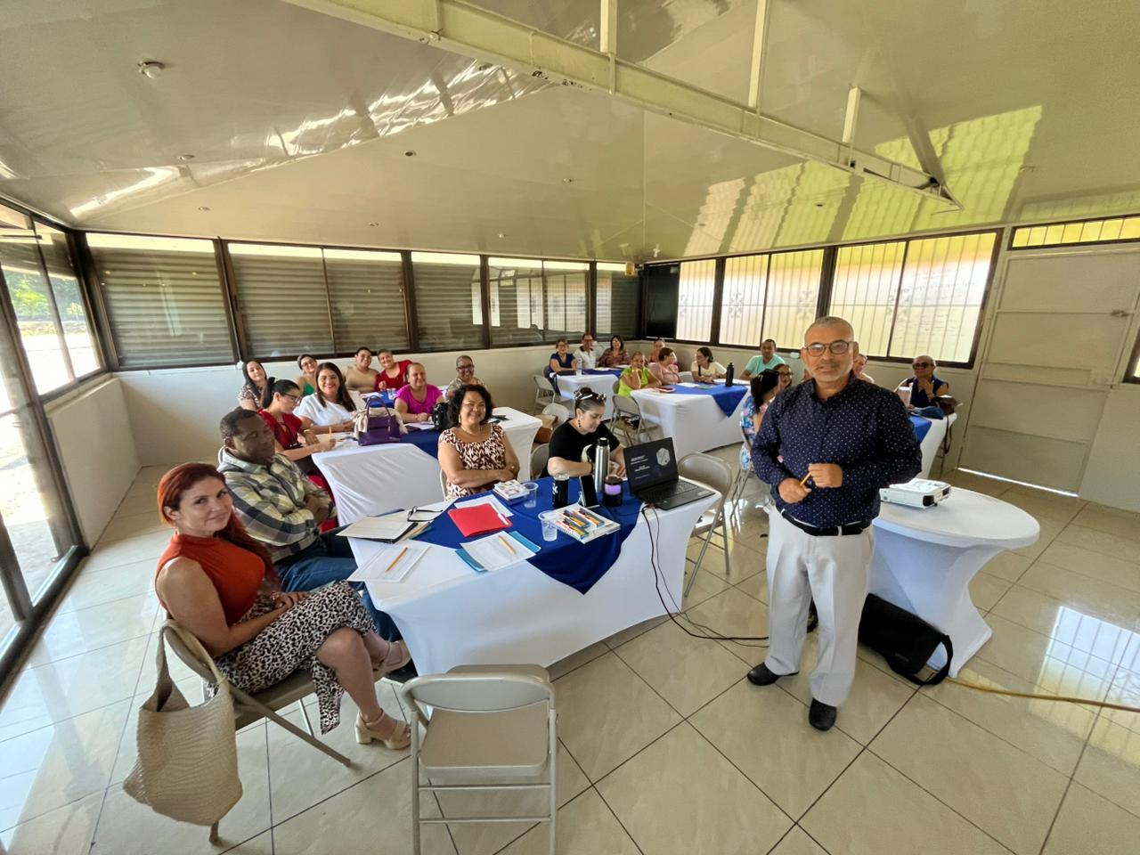
TALLER “SALUD FINANCIERA”
DÍA: 09 DE AGOSTO DEL 2025
HORARIO: DE 8 AM A 2 PM
LUGAR: RESTAURANTE Y MIRADOR ENIS
PARA: 30 PERSONAS
LA ASISTENCIA: 26 COLEGIADOS

Slide 9
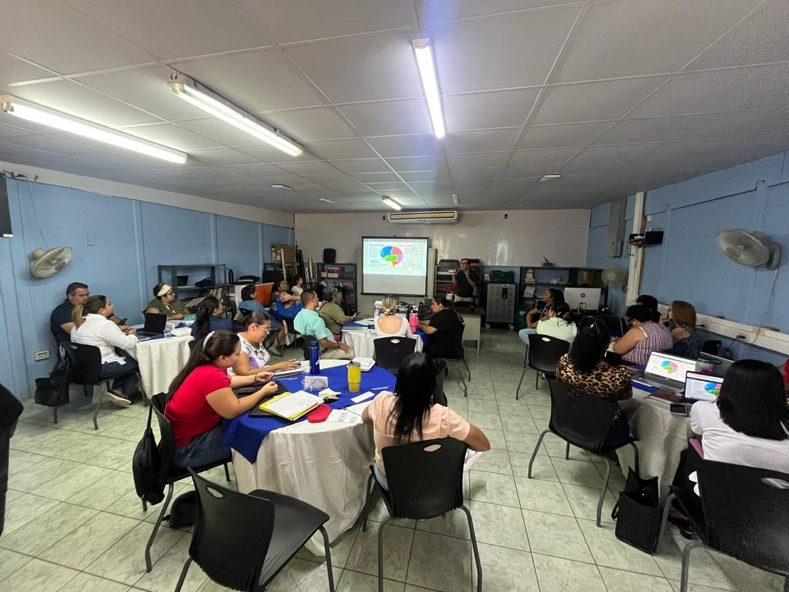

TALLER DE “INTELIGENCIA ARTIFICIAL”
LUGAR: LICEO ANTONIO OBANDO CHAN
DIRIGIDO A TODO EL CIRCUITO 01
CON PARTICIPACIÓN DE CADA UNO DE LOS CENTROS EDUCATIVOS
JULIO DEL 2025

Slide 10
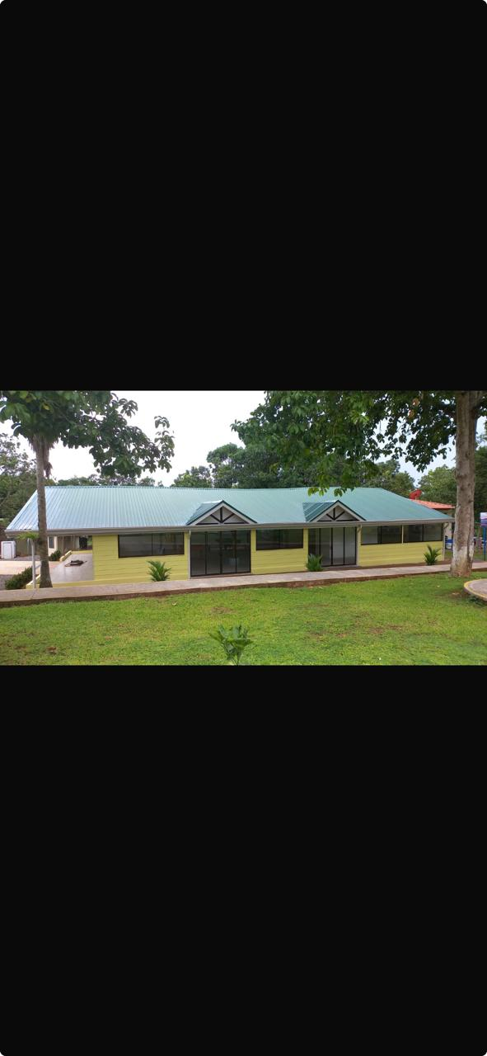
ARREGLO EN EL CENTRO DE RECREO
ARREGLO DE LA PUERTA PRINCIPAL DEL SALÓN
ARREGLO DE LOS DOS AIRES ACONDICIONADOS
FECHA ESTIMADA: AGOSTO-SETIEMBRE DEL 2025
ARREGLO DE MÁQUINA SOPOLADORA DE HOJAS

Slide 11
GESTIÓN ANTE DEPTO. INFRAESTRUCTURA
SE SOLICITÓ CONSIDERARAN:
HABILITAR MÁS ESPACIOS PARA ESTACIONAR VEHÍCULOS.
CLASES DE ZUMBA PARA EL COLEGIADO EN GENERAL
DIRIGIDO A: TODOS LOS COLEGIADOS Y FAMILIARES CON CARNÉ
LUGAR: COMEDOR DE LA UTN EN EL ROBLE DE PUNTARENAS
SEGUNDO SEMESTRE DEL AÑO 2025
NO HAY EVIDENCIA
PARA ESTE AÑO NO SE HA ABIERTO.

Slide 12

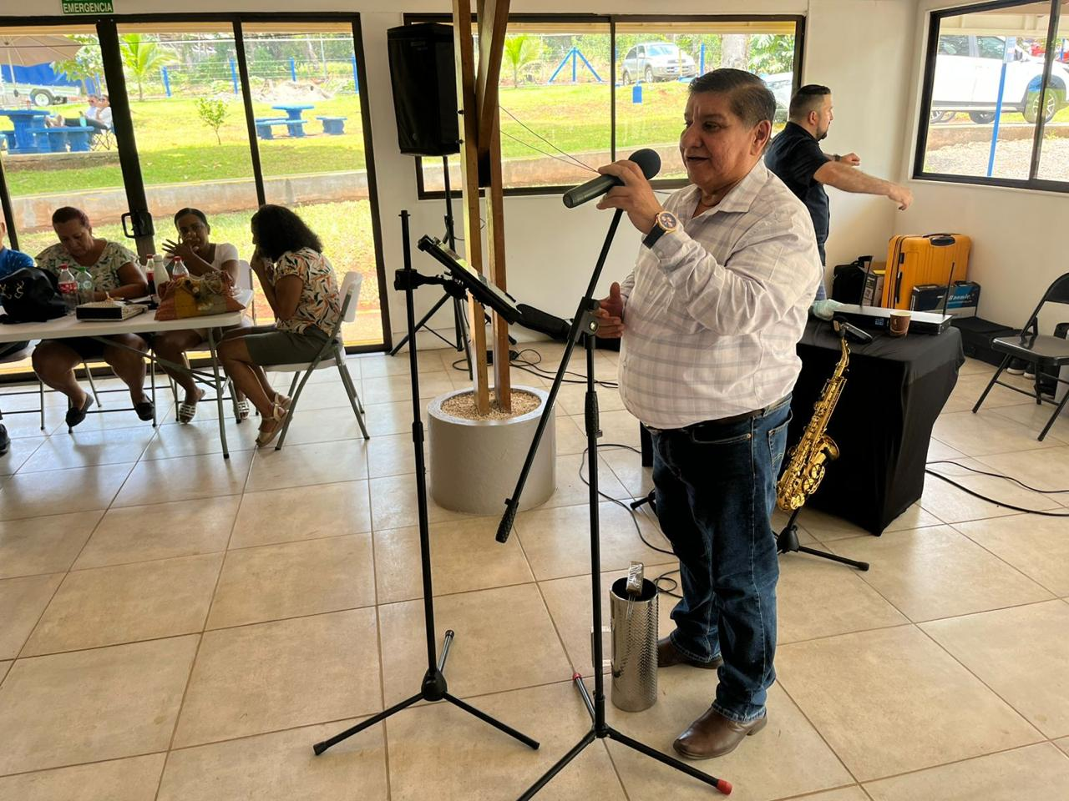
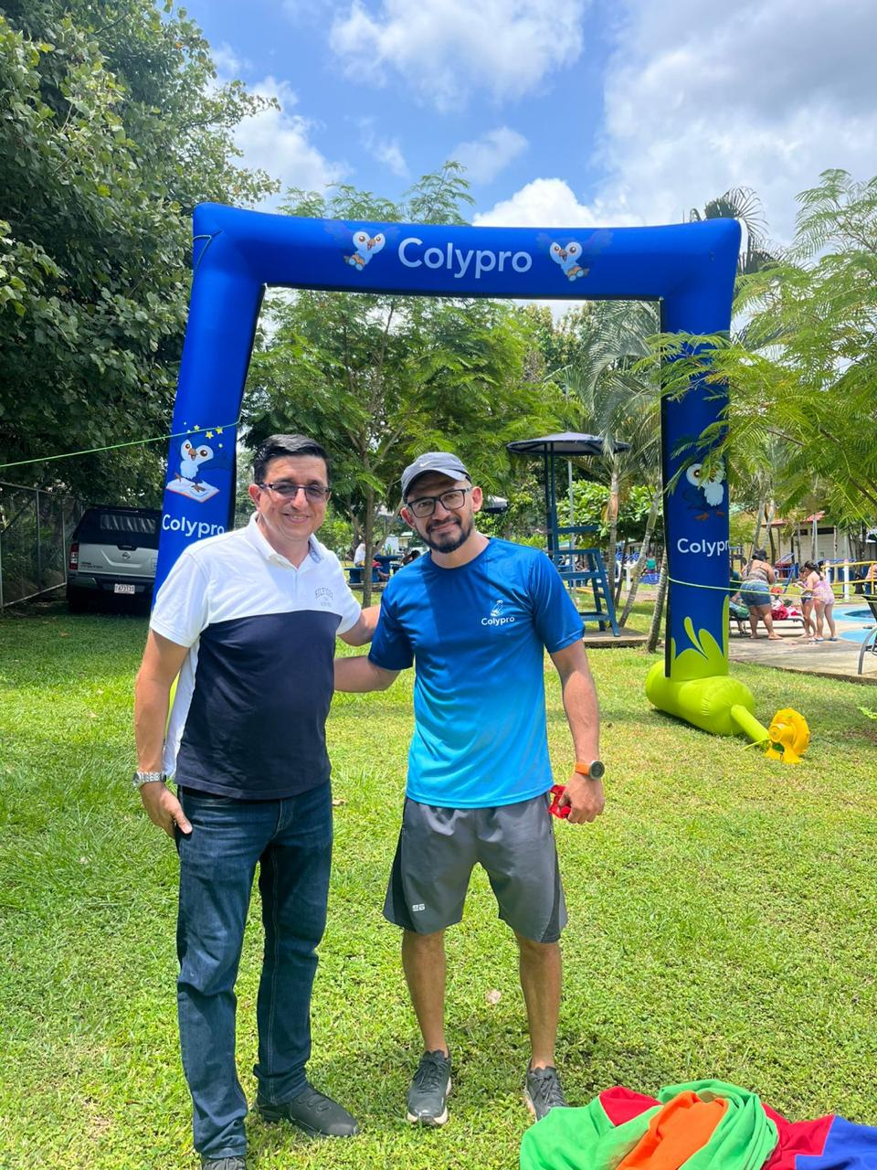
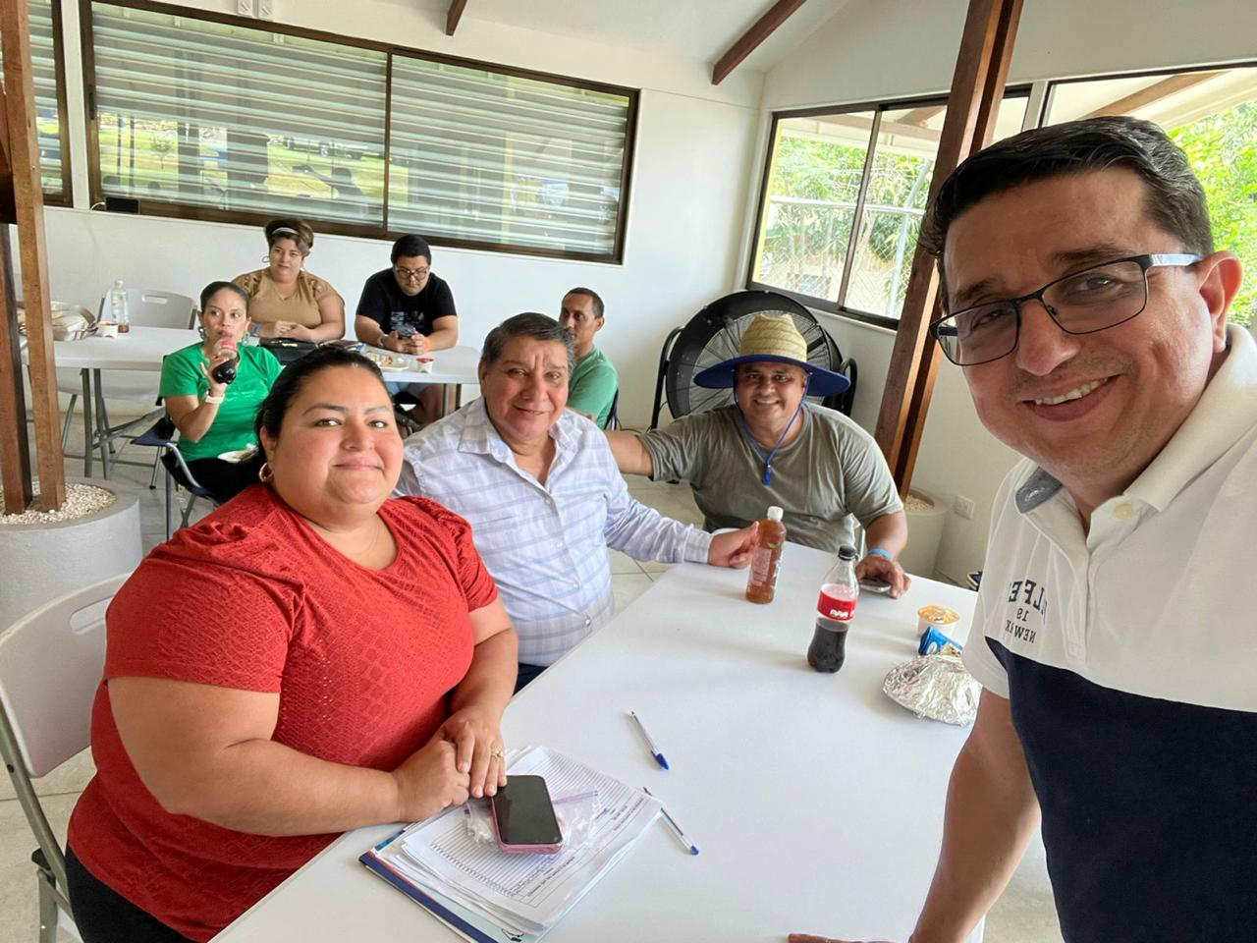
DÍA DEL PADRE Y DE LA MADRE 2025
ACTIVIDAD REALIZADA EN LA FINCA DE RECREO
FECHA: 30 DE AGOSTO DEL 2025
HORARIO: DE 10:00 DE LA MAÑANA A 2:00 DE LA TARDE
PARA: 150 COLEGIADOS
PARTICIPACIÓN 120 COLEGIADOS APROXIMADAMENTE.

Slide 13
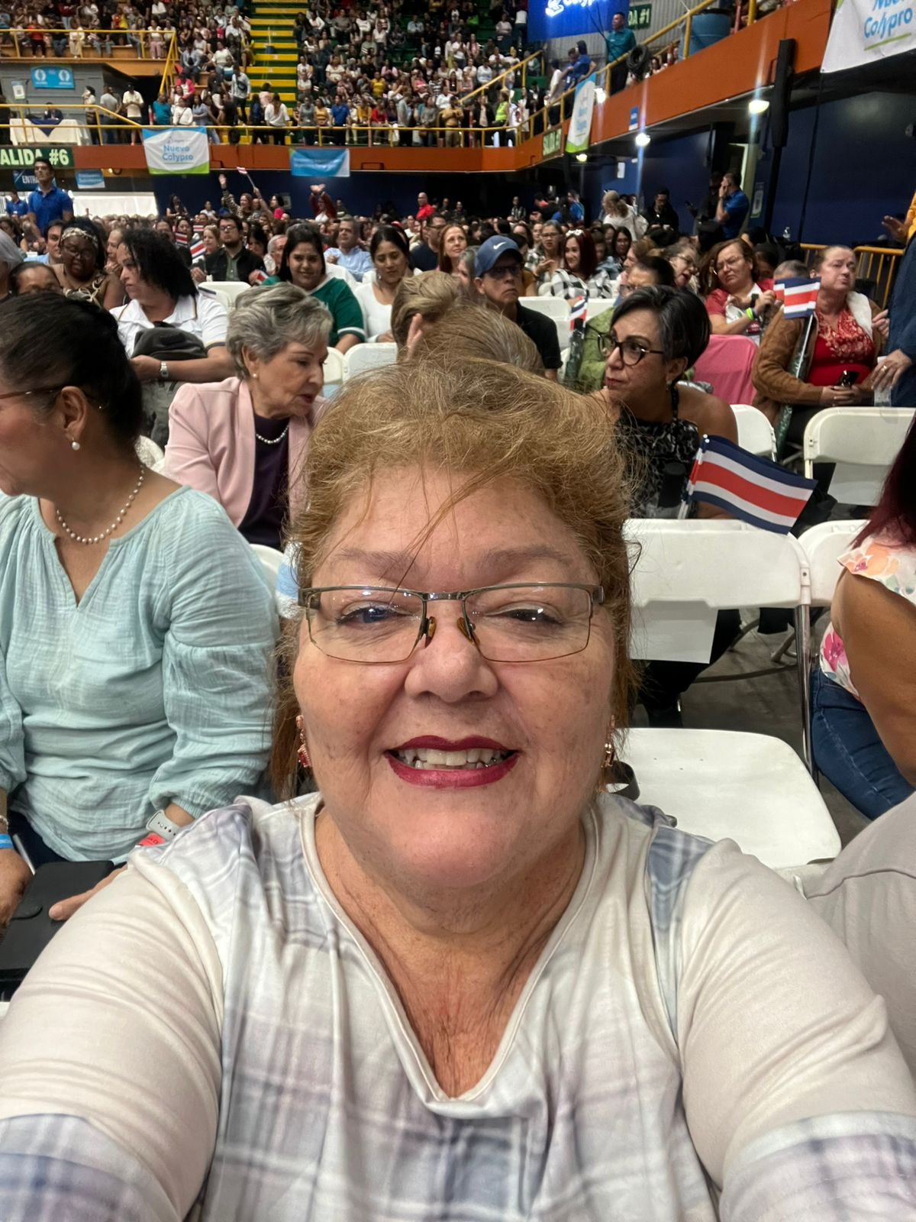
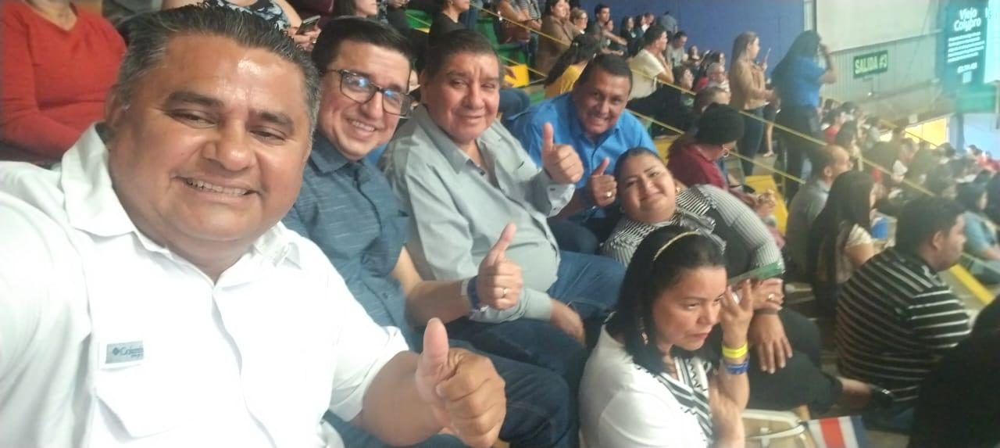
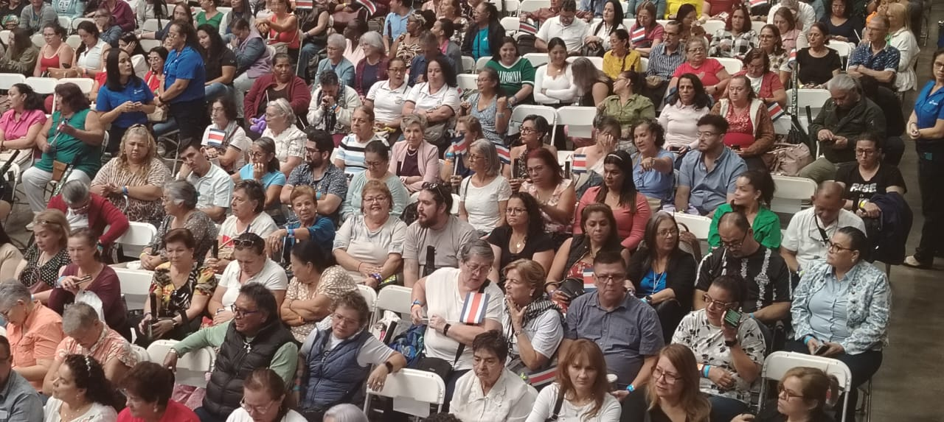
ASAMBLEA GENERAL ORDINARIA COLYPRO
29 DE NOVIEMBRE DEL 2025 EN EL PALACIO DE LOS DEPORTES
A PARTIR DE LAS 08:00 DE LA MAÑANA
NO BUSES Y ENTREGA DE PARAGUAS

Slide 14
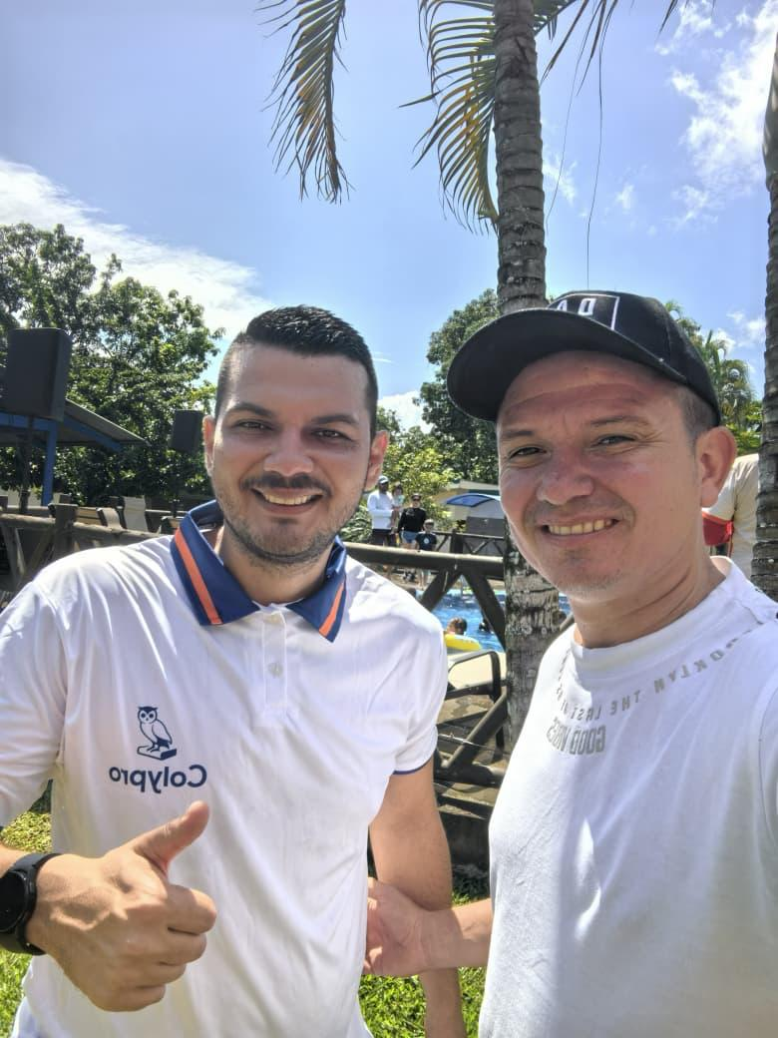
DÍA DEL NIÑO
POR PARTE DE COLYPRO CENTRAL
LUGAR: FINCA DE RECREO
NUESTRO GESTOR, KEVIN ALVARADO, YA NO SE ENCUENTRA CON
NOSOTROS. FUE TRASLADADO A LA SEDE CENTRA DE COLYPROL EN
DESAMPARADOS DE ALAJUELA.
AGRADECEMOS TODA SU COLABORACIÓN, SOBRE TODO, CON LOS
JUBILADOS DE LAS ZONAS DE AGUIRRE Y PUNTARENAS.
. IGUALMENTE, AGRADECEMOS MUCHÍSIMO A NUESTRA PLATAFORMISTA GÉNESIS PORRAS POR SU ENTREGA Y BUEN TRATO, PARA LOS COLEGIADOS Y SOBRE TODO PARA CON NOSOTROS LOS MIEMBROS DE JUNTA REGIONAL Y EL FISCAL.

Slide 15
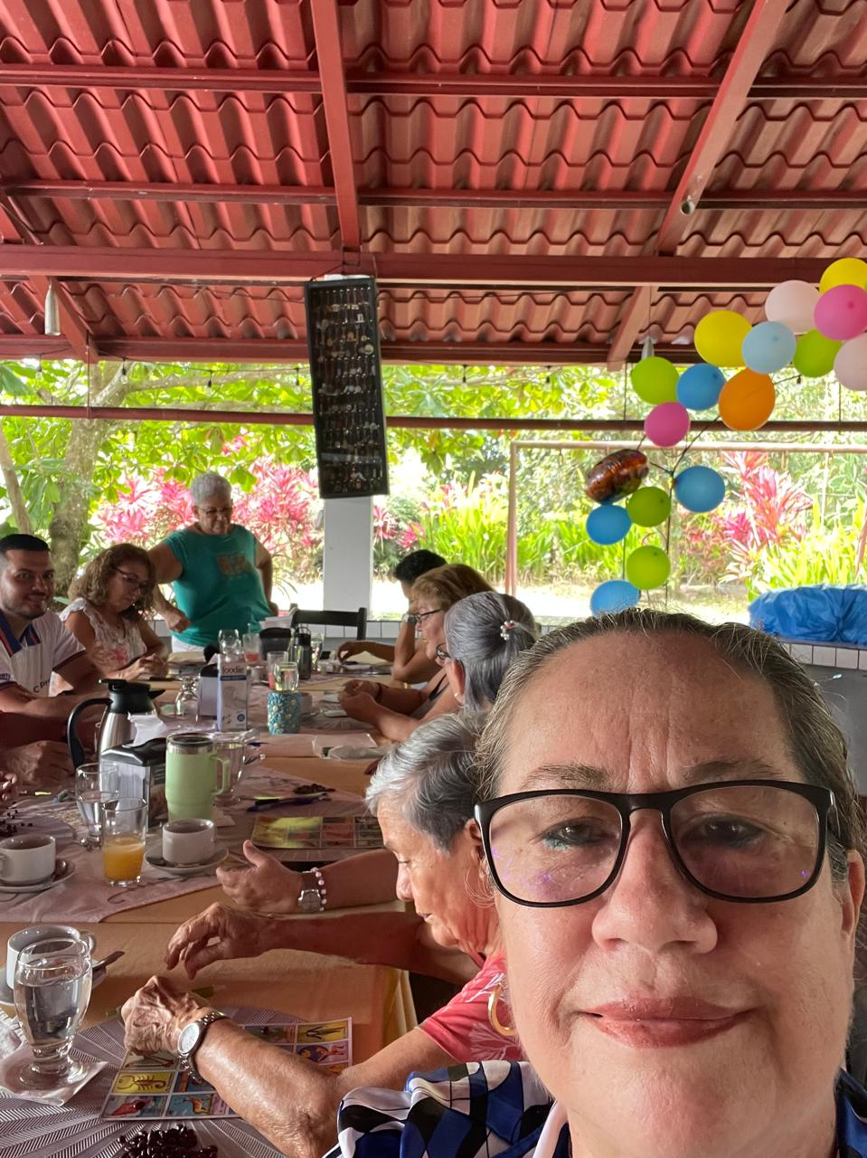
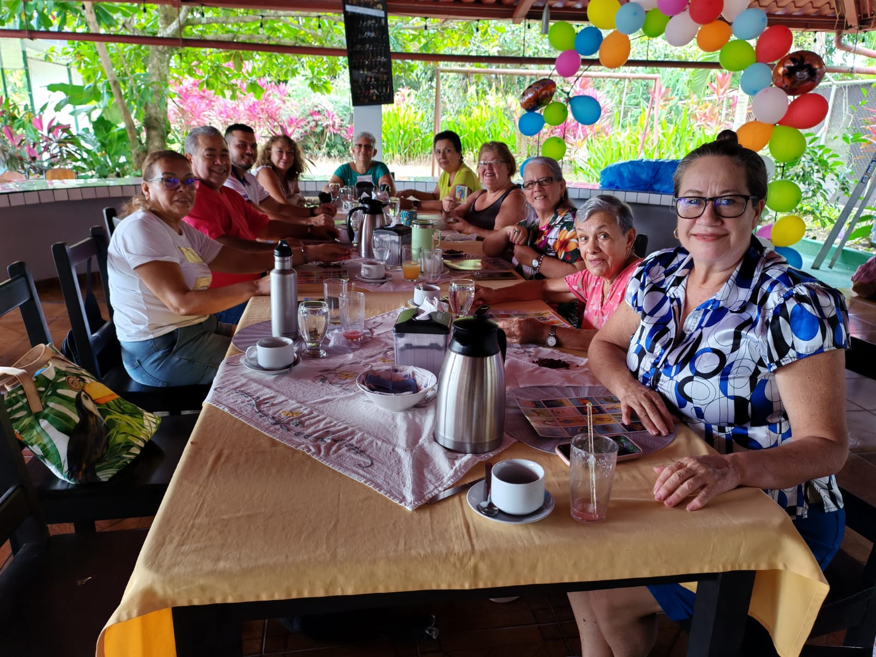
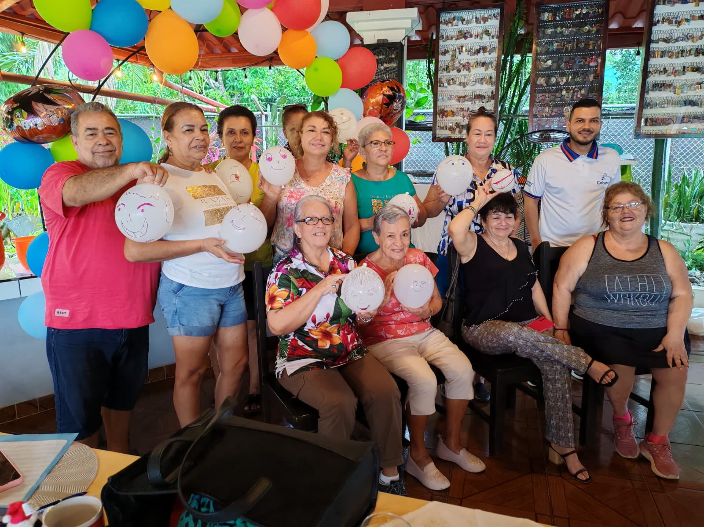
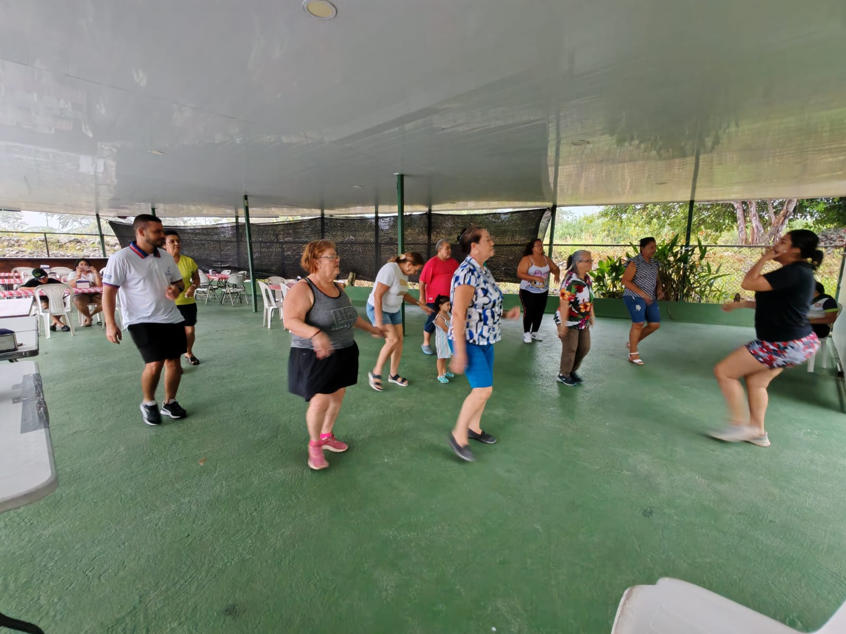
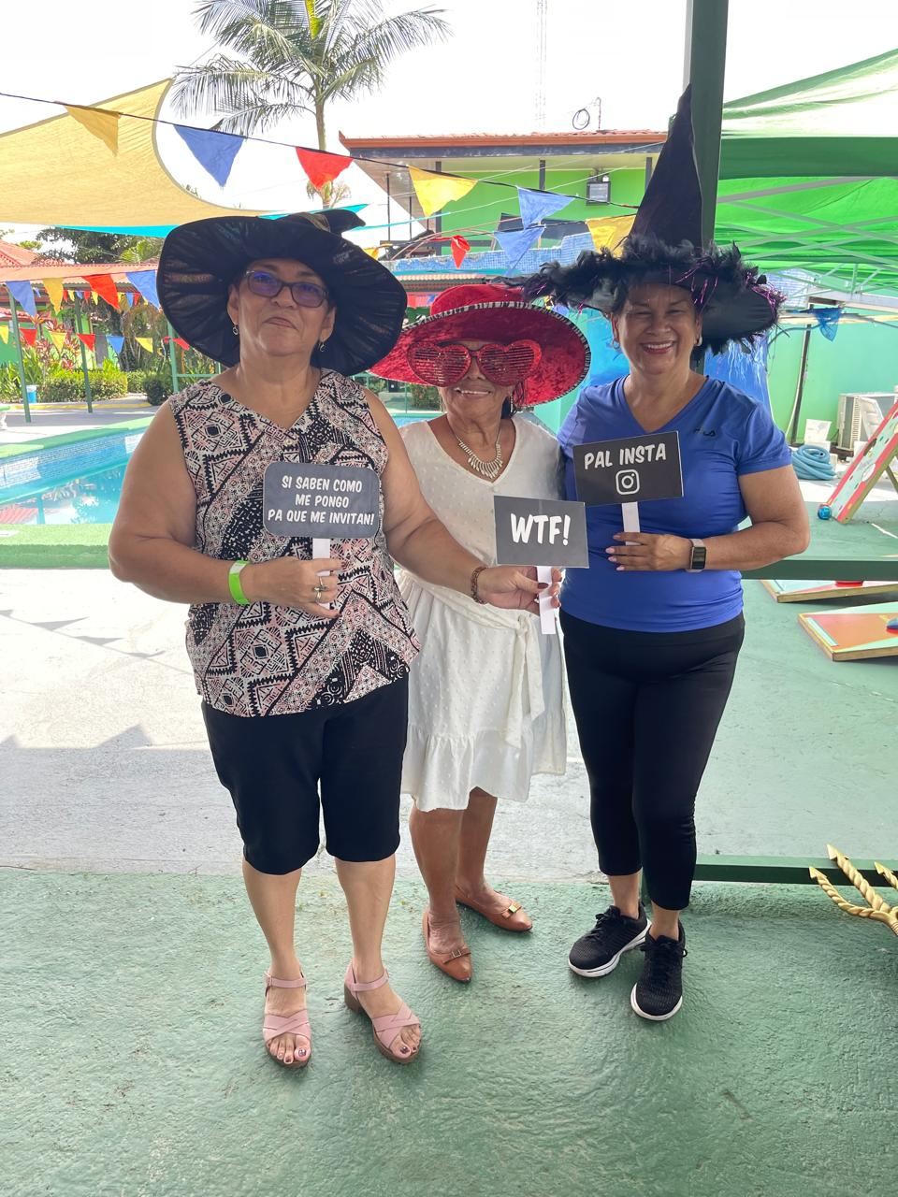
DÍA RECREATIVO PARA JUBILADOS AGUIRRE
DÍA: 30 DE OCTUBRE DEL 2025 EN EL COMPLEJO TURÍSTICO COSTA BRAVA
EN PARRITA.
DE 09:00 DE LA MAÑANA A 03:00 DE LA TARDE.
CON CLASE DE ZUMBA INCLUIDA.

Slide 16
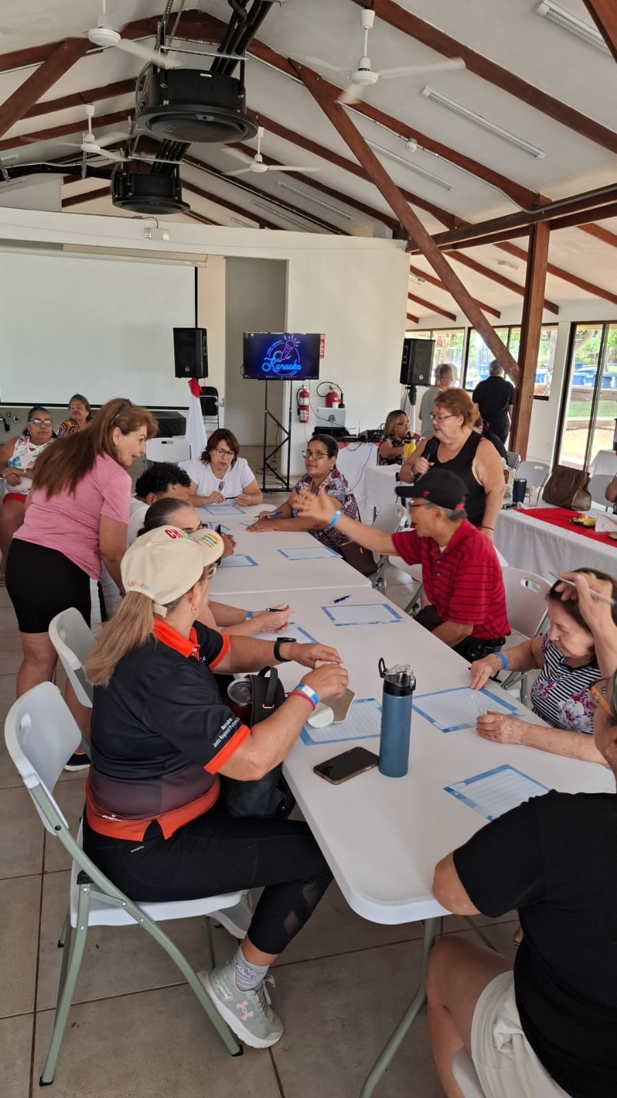
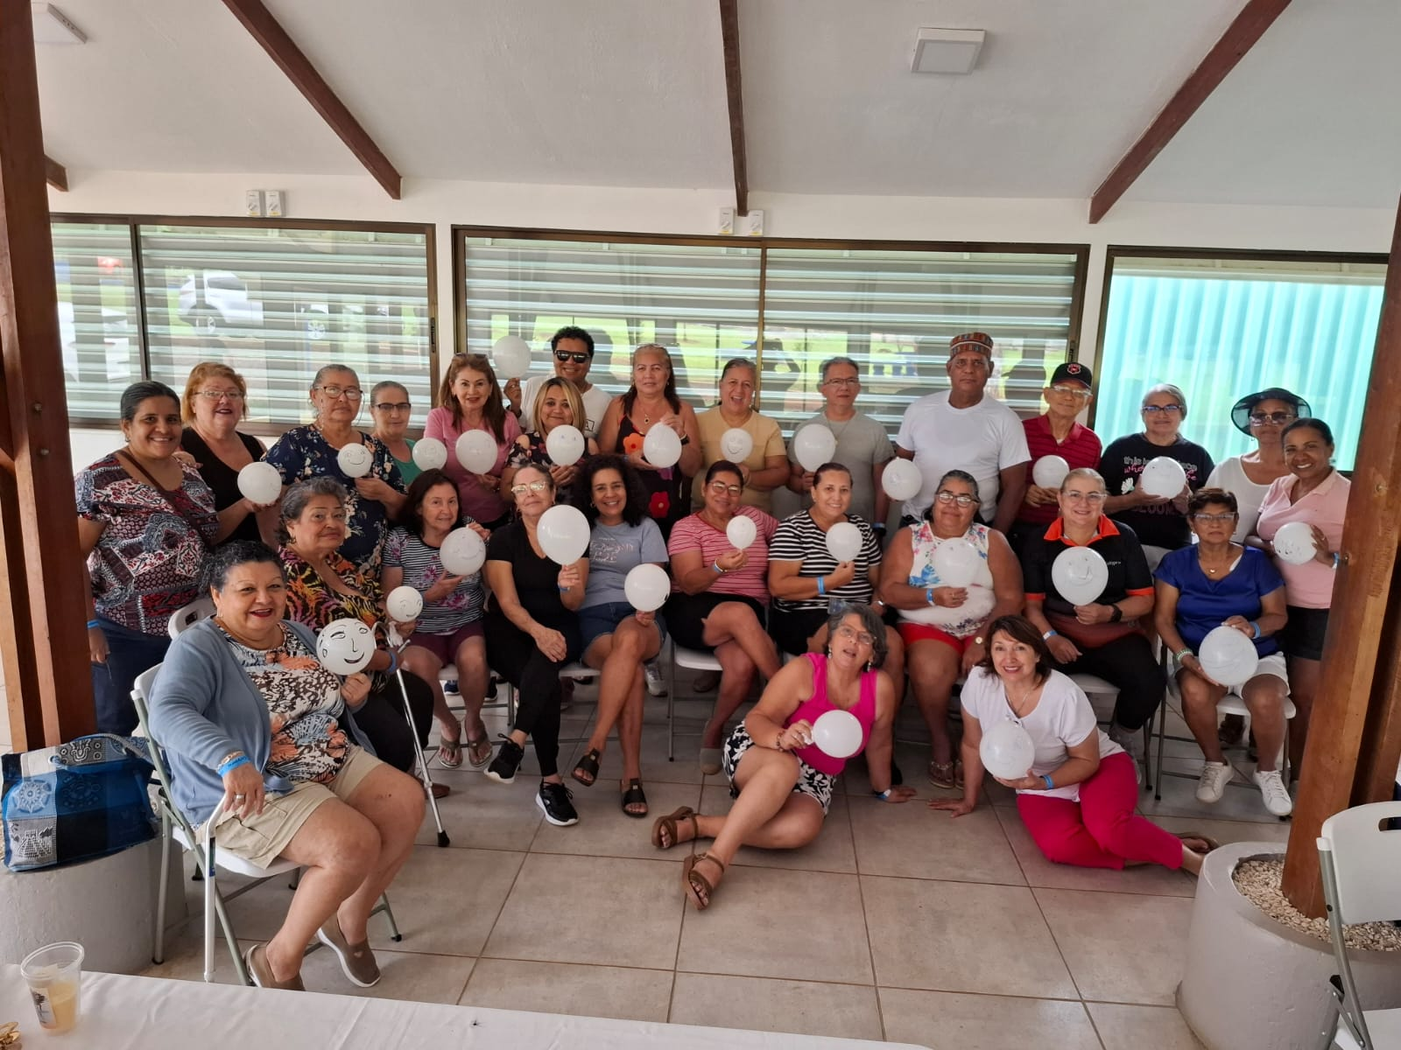
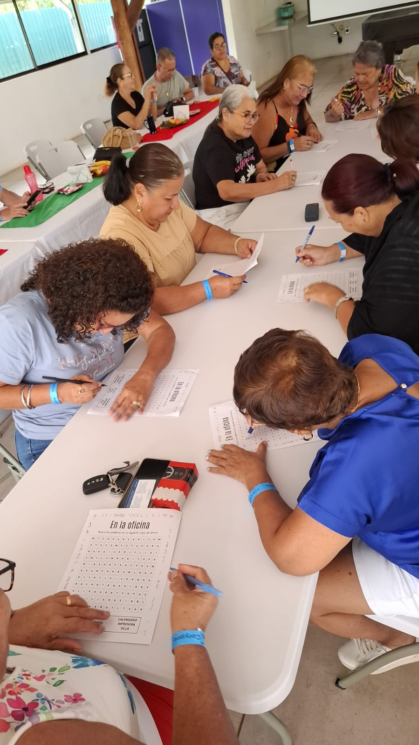
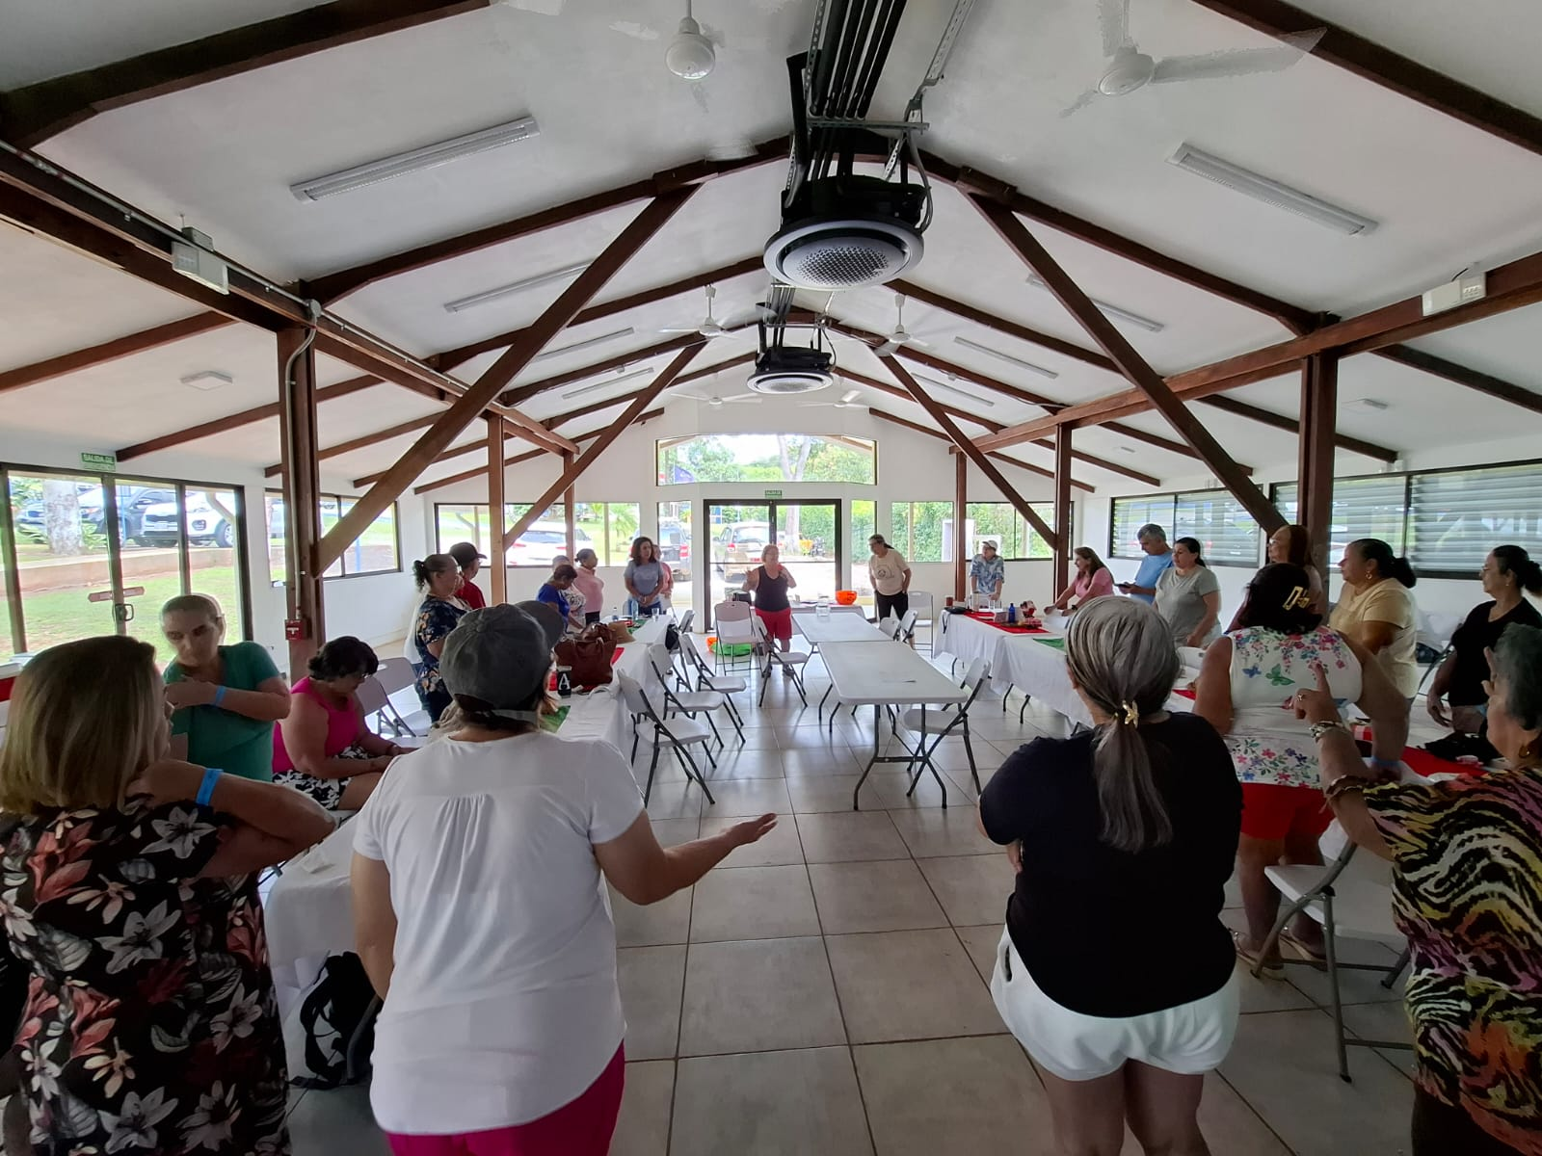
DÍA RECREATIVO DE JUBILADOS PUNTARENAS
EN NUESTRA FINCA DE RECREO EN ESPARZA, EL 29 DE OCTUBRE DEL 2025, DE 9:00 AM A 2:00 PM

Slide 17
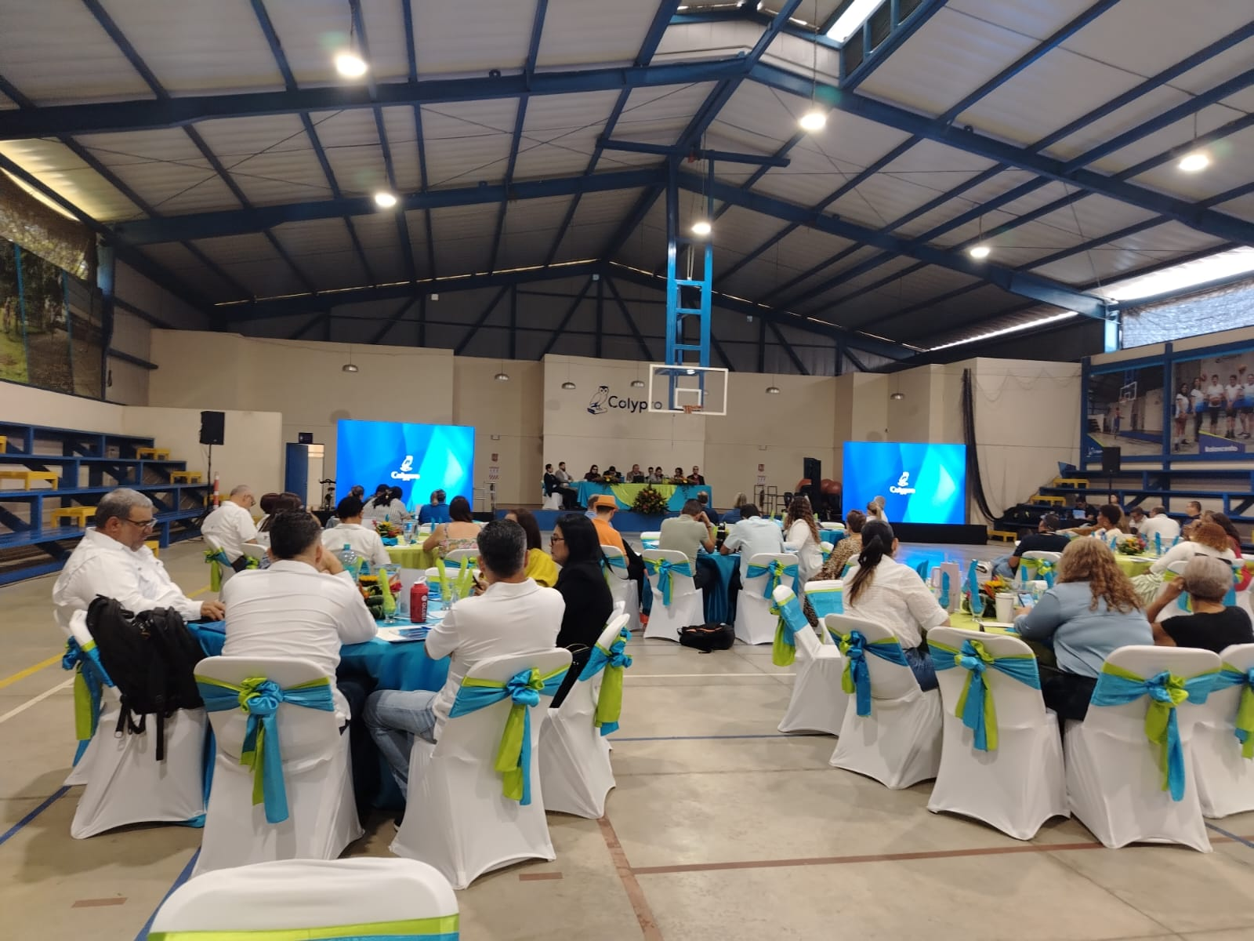
CAPACITACIÓN DE JUNTAS
NOVIEMBRE DEL 2025
PARTICIPACIÓN Y REPRESENTACIÓN, POR PARTE DE NUESTRO FISCAL, MSc. ALEXANDER LÓPEZ CAMPOS

Slide 18
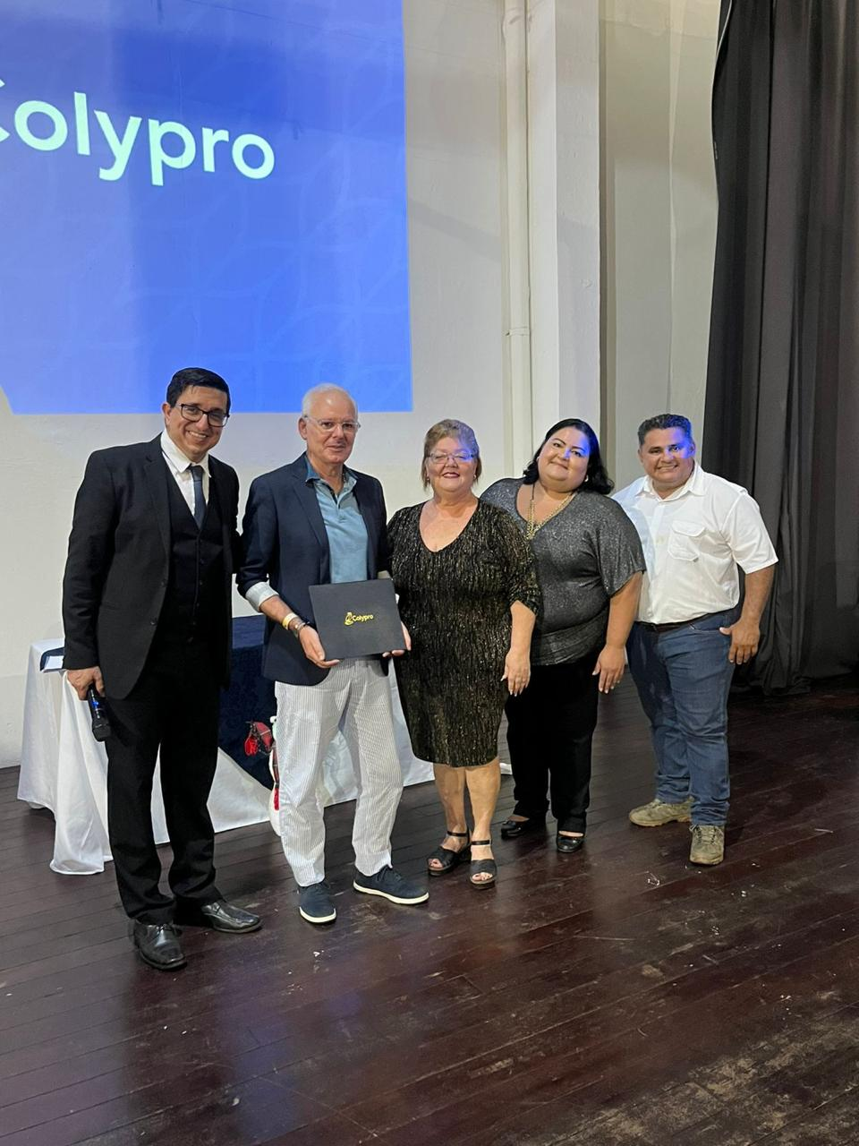
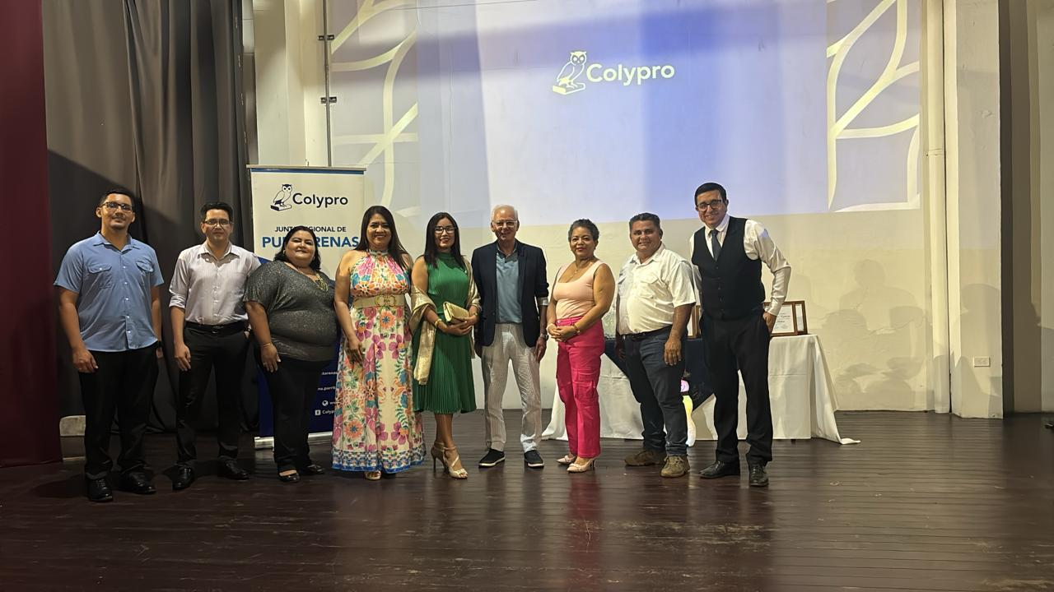
III ENCUENTRO CULTURAL Y EDUCATIVO COLYPRO PUNTARENAS
LUGAR: CASA DE LA CULTURA, A PARTIR DE LAS 5:30 DE LA TARDE, PARA 150 COLEGIADOS E INVITADOS.
NOVIEMBRE DEL 2025
9 HOMENAJEADOS

Slide 19


CONVIVIO NAVIDEÑO 2025
LUGAR: FINCA DE RECREO, EL 06 DE DICIEMBRE DEL 2025, DE 10 AM A 03 PM
CONVIVIO PARA 200 COLEGIADOS CON UN ACOMPAÑANTE
MÚSICA Y ANIMACIÓN EN VIVO, INFLABLE PARA NIÑOS Y ALIMENTACIÓN

Slide 20
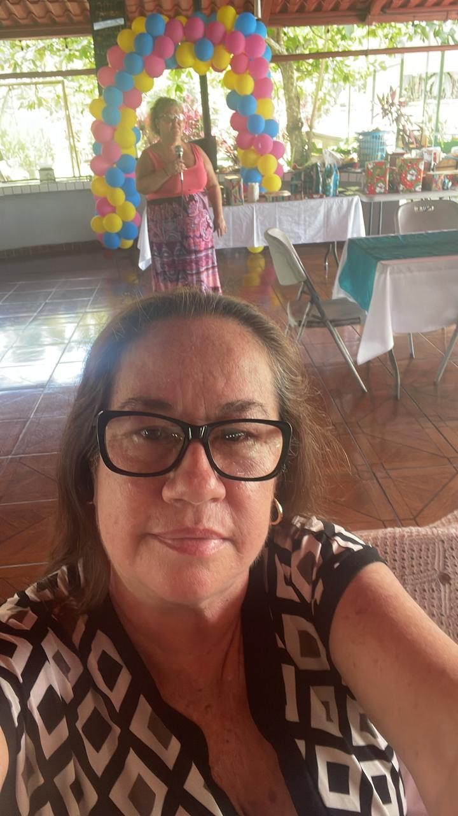
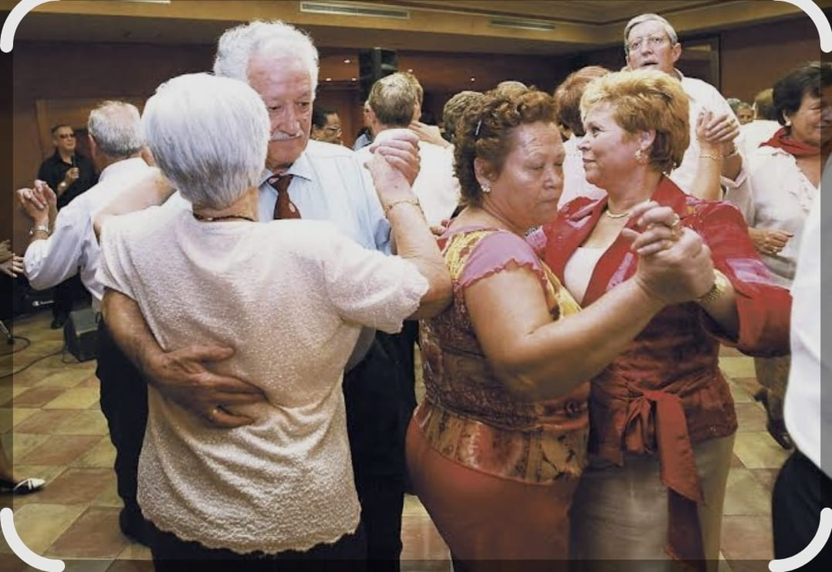
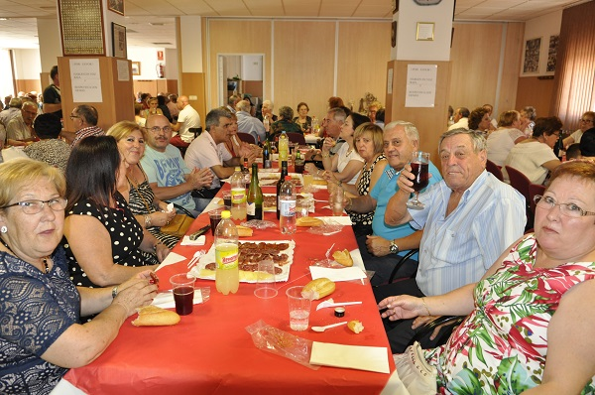
AÑOS DORADOS EN AGUIRRE
DÍA 26 DE NOVIEMBRE DEL 2025
DE 04 DE LA TARDE A 09 DE LA NOCHE
PARA 27 JUBILADOS
EN COMPLEJO TURÍSTICO COSTA BRAVA
CELEBRACIÓN DE FIN DE AÑO Y DEL DÍA DEL JUBILADO DE COLYPRO

Slide 21
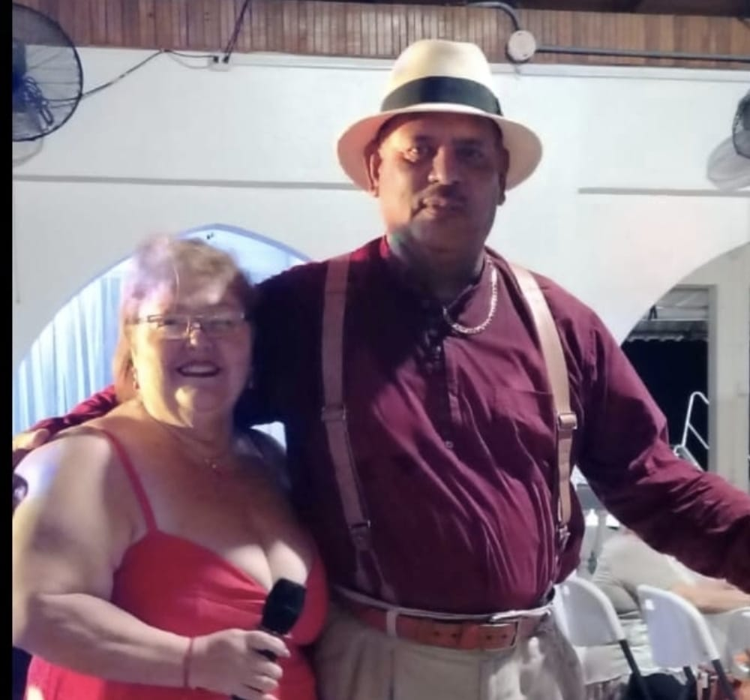
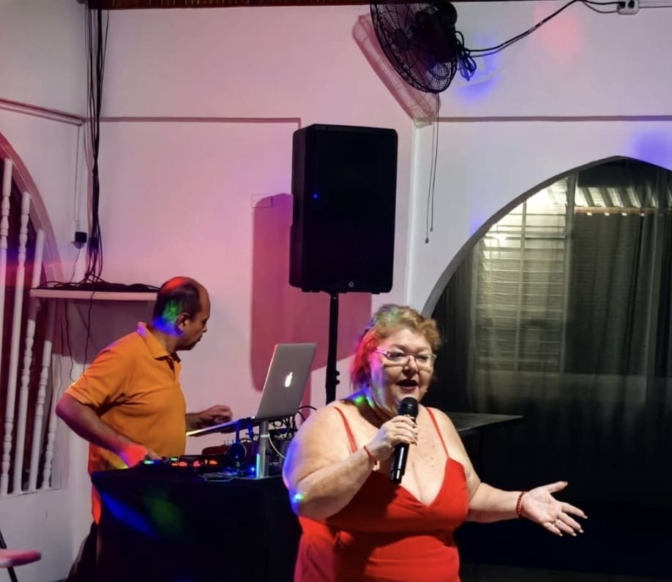
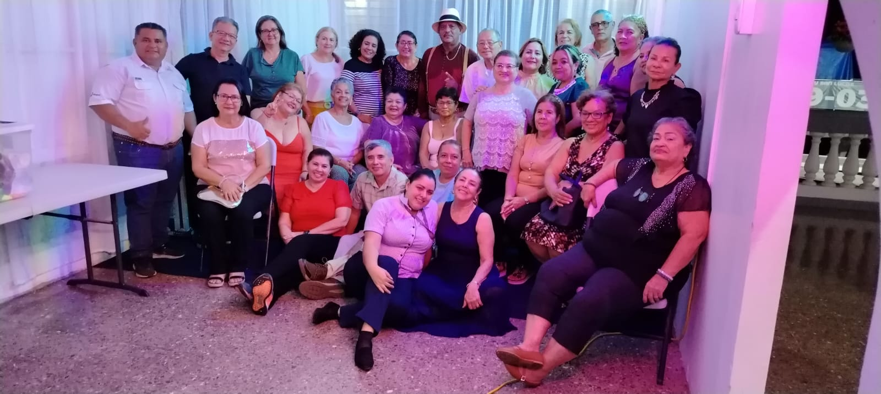
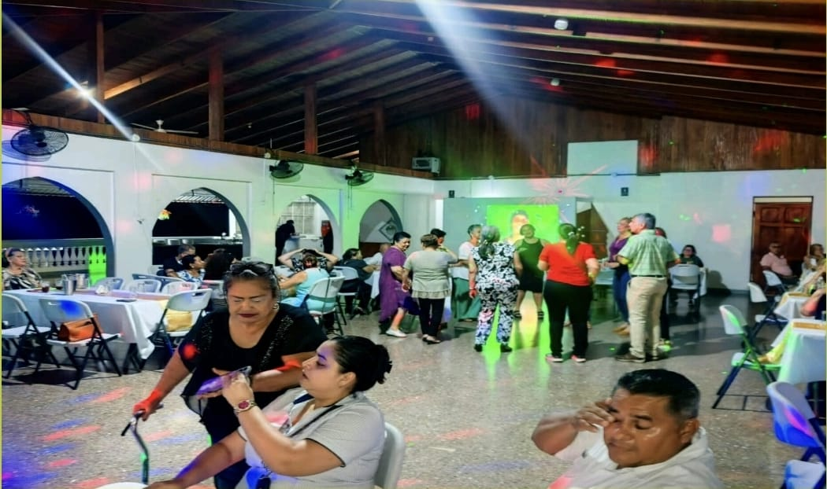
AÑOS DORADOS EN PUNTARENAS
04 DE DICIEMBRE DEL 2025 EN
RESTAURANTE WAHOO, PARA 70 COLEGIADOS

Slide 22
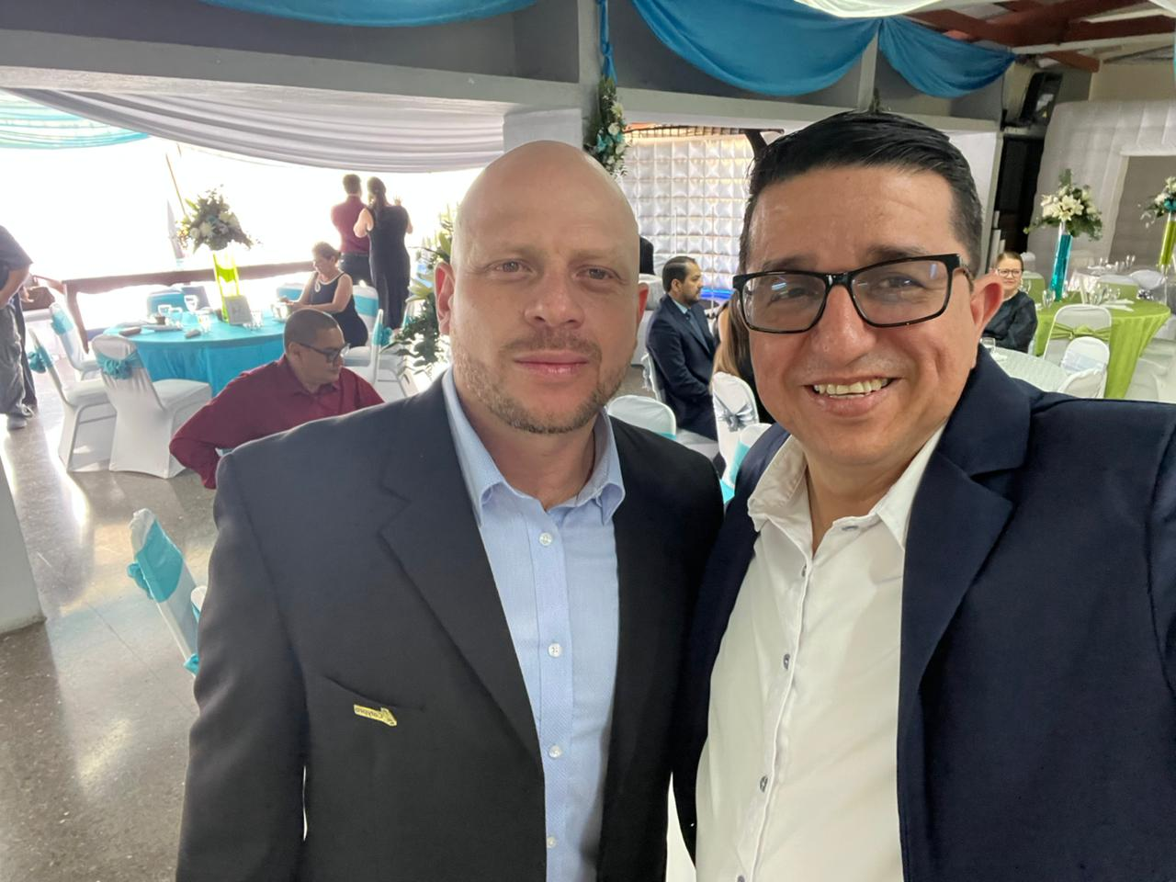
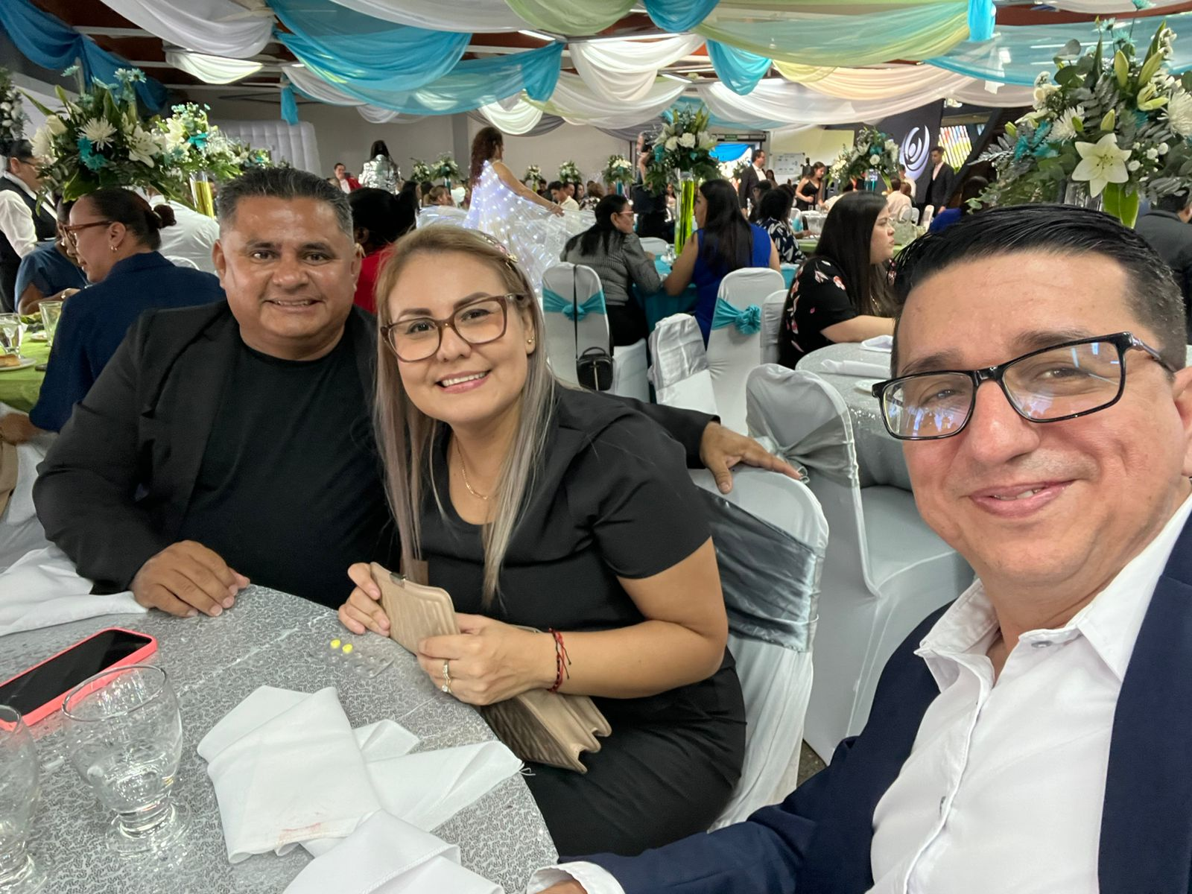
COLEGIADO DISTINGUIDO 2025 Y
ANIVERSARIO DE COLYPRO
TEMA: LA VIOLENCIA EN EL SISTEMA EDUCATIVO COSTARRICENSE.
DÍA: SÁBADO 15 DE NOVIEMBRE DEL 2025
NINGÚN COLEGIADO DE NUESTRA REGIÓN SE POSTULÓ

Slide 23
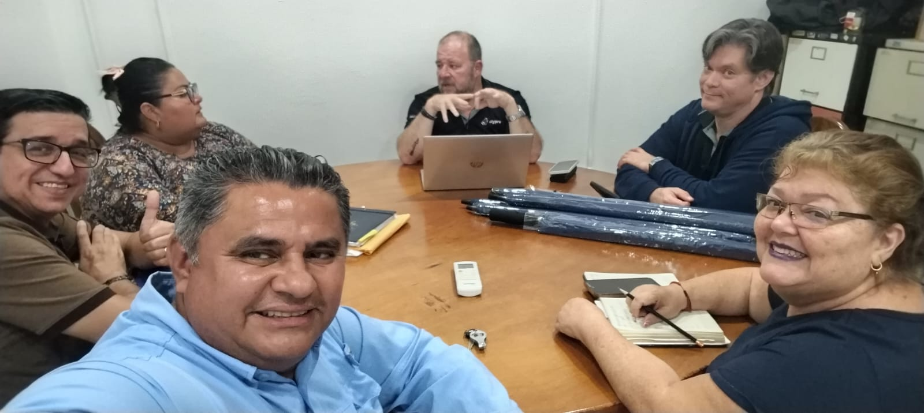
REUNIÓN CON FISCALÍA COLYPRO
DÍA 15 DE DICIEMBRE DEL 2025
LUGAR: OFICINA DE COLYPRO DE PUNTARENAS
ASUNTO: REVISIÓN DE LIBROS DE ACTAS Y OTROS.

Slide 24
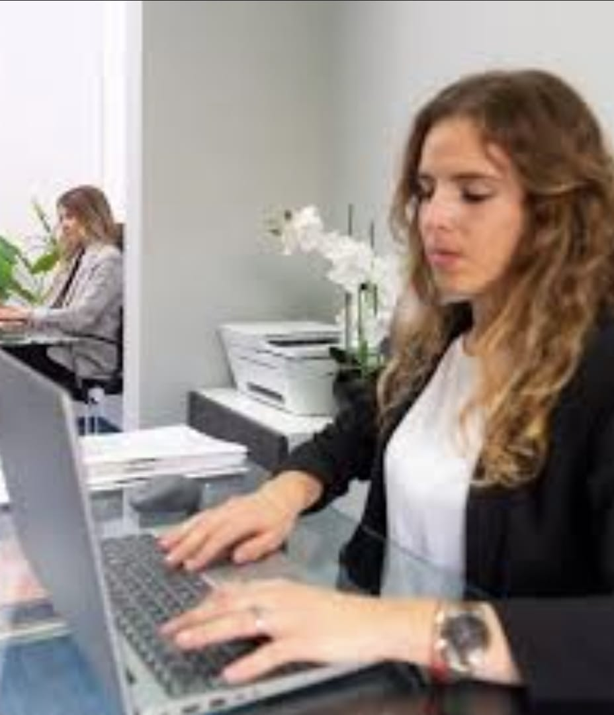
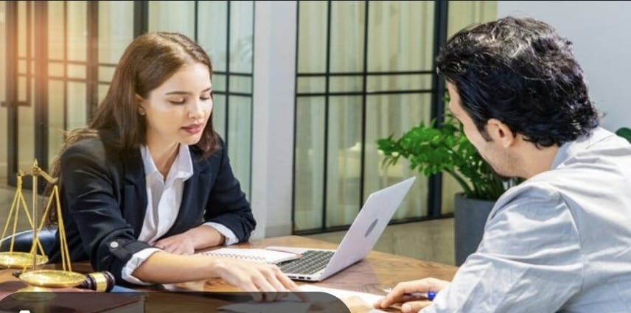
VISITAS ABOGADOS DE COLYPRO
2025
2026
VISITAS PRESENCIALES EN NUESTRAS OFICINAS DEL ROBLE
LOS COLEGIADOS SACABAN CITA Y LA ABOGADA LOS ATENDÍA.
VISITAS VIRTUALES EN NUESTRAS OFICINAS DEL ROBLE
LOS COLEGIADOS DEBEN SACAR CITA Y PRESENTARSE A LA OFICINA.

Slide 25
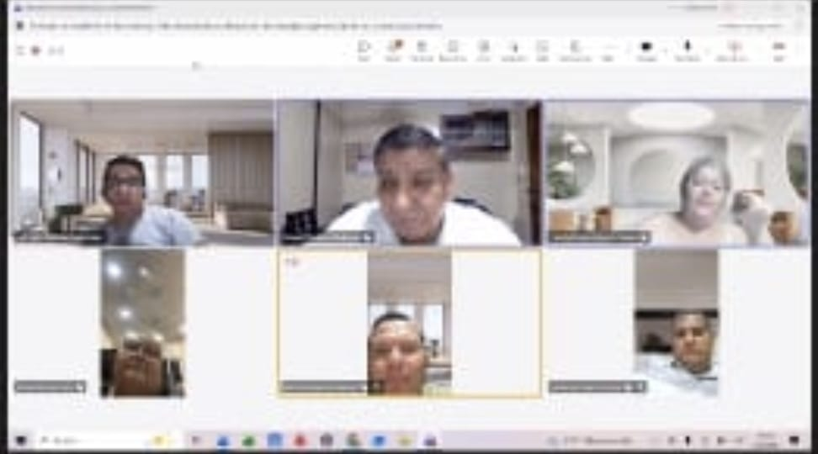
CAPACITACIÓN DEPTO. DE COMPRAS COLYPRO
27 DE ENERO 2026
CAPACITACIÓN PARA TODA LA JUNTA REGIONAL Y LA FISCALÍA.
VIRTUAL

Slide 26


NUEVOS CONVENIOS
MEDIA LIFE-CLÍNICA ESTÉTICA
2 X 1 CON CARNÉ DE COLYPRO PARA COLEGIADOS
A PARTIR DEL 10 DE ENERO DEL 2026

Slide 27
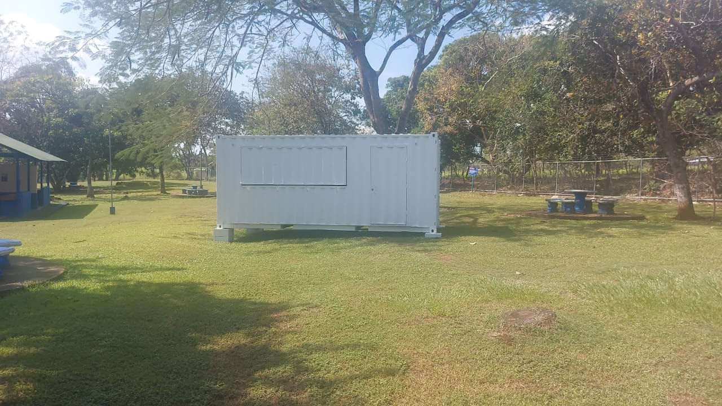
FOOD TRUCK EN EL CENTRO DE RECREO
A PESAR DE LAS GESTIONES QUE SE HAN REALIZADO, NO HA SIDO POSIBLE QUE ALGÚN PROVEEDOR ESTÉ INTERESADO.

Slide 28
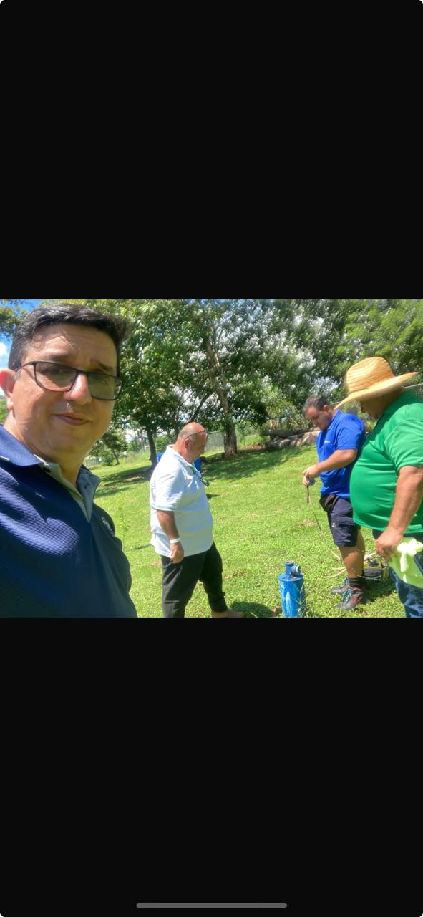
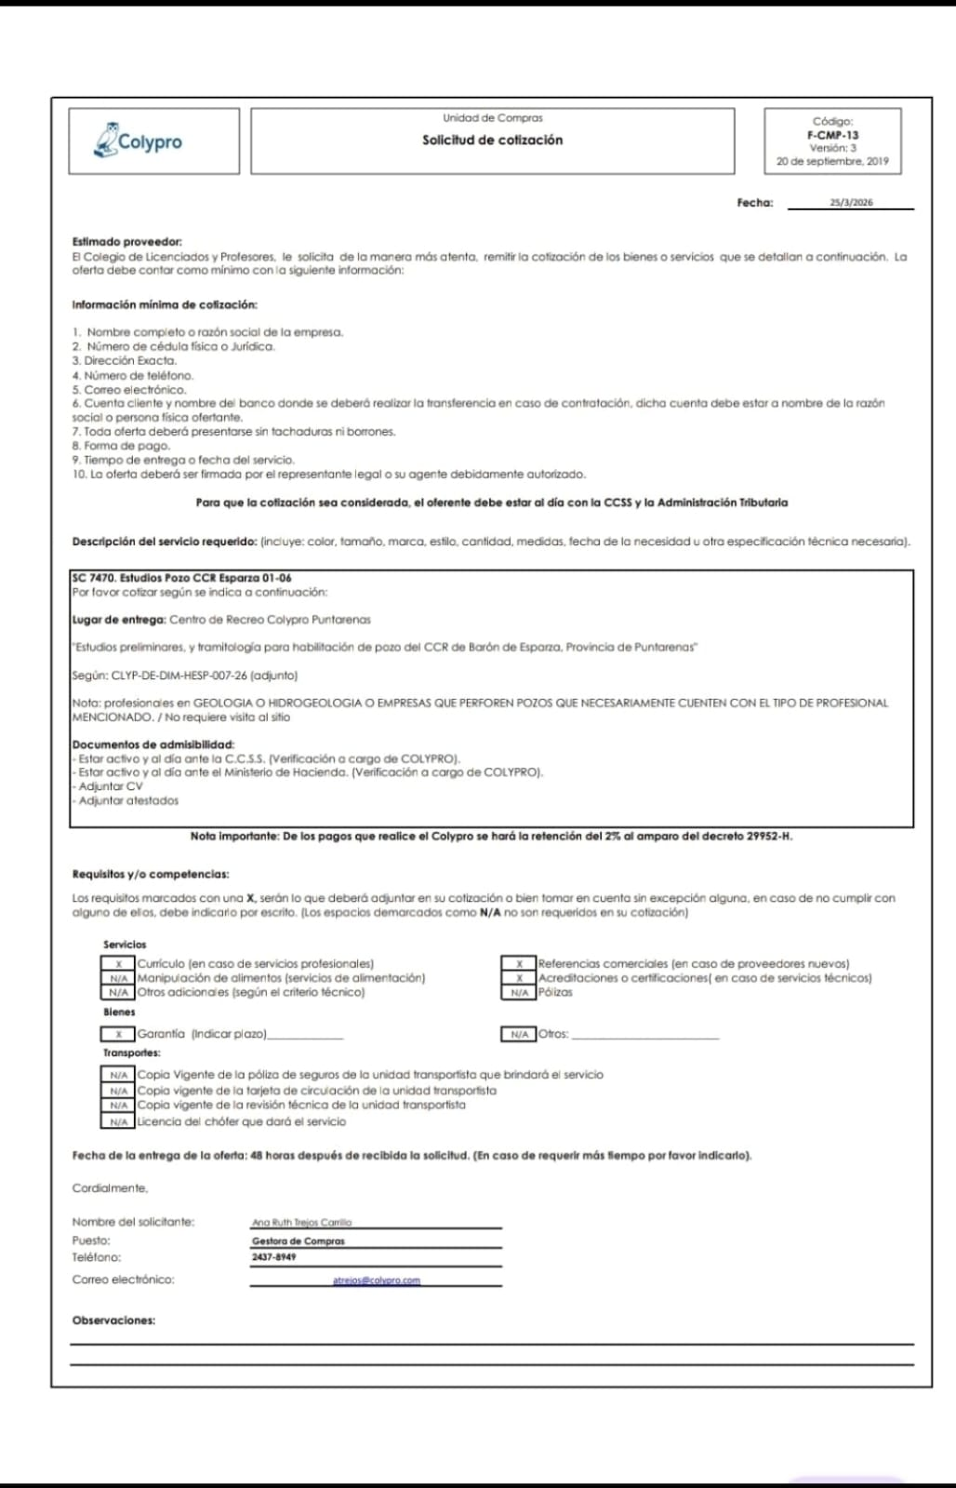
GESTIONES PARA LA ACTIVACIÓN DEL POZO EN LA FINCA DE RECREO
EL 28 DE ABRIL DEL 2026 COLYPRO SOLICITA:
COTIZACIÓN DE BIENES O SERVICIOS SOBRE “ESTUDIOS PRELIMINARES Y TRAMITOLOGÍA PARA HABILITACIÓN DE POZO DEL CENTRO DE RECREO DE BARÓN DE ESPARZA, PUNTARENAS; SIN EMBARAGO TODAVÍA NO SE HA DADO HA CONOCER SI HA HABIDO ALGÚN RESULTADO .

Slide 29

REUNIÓN CON DEPTO. PLANIFICACIÓN COLYPRO
REUNIÓN VIRTUAL ERA CON LA PROFESIONAL MELISSA MORA PINEDA PERO ESTABA DE VACACIONES.
NOS ATENDIÓ LA PROFESIONAL DANIELA ROJAS RAMÍREZ EN SU LUGAR.
PUNTOS A TRATAR:
A. MAXIMIZAR RECURSOS
B. AMPLIAR LA PARTICIPACIÓN DE COLEGIADOS
C. EVITAR COSTOS POR ALQUILER DE SALONES Y OTROS
D. USO DEL SALÓN DE EVENTOS DE NUESTRA FINCA DE RECREO.
E. RETRASO EN LA APROBACIÓN DEL PAO 2026

Slide 30
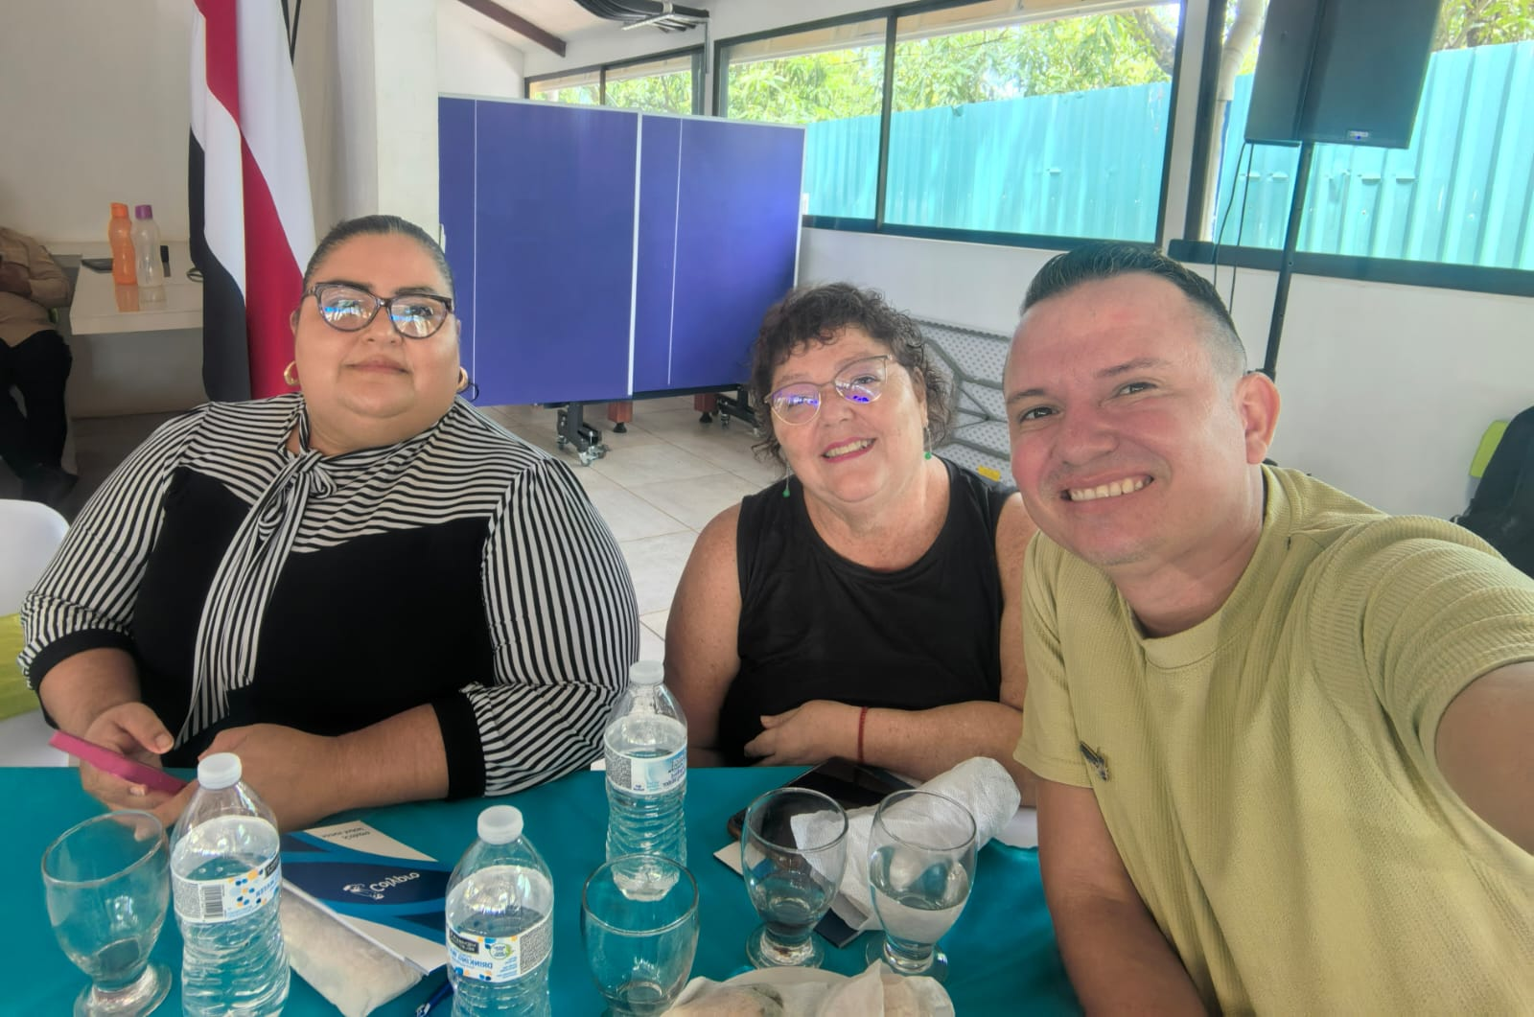
REUNIÓN CON LOS R.I. DE LOS CENTROS EDUCATIVOS Y DE LOS JUBILADOS
REUNIÓN CON LOS REPRESENTANTES INSTITUCIONALES DE CENTROS EDUCATIVOS Y DE JUBILADOS
PARTICIPACIÓN COMO INVITADOS
VIERNES 26 DE JUNIO DEL 2026
HORARIO DE LAS 8:00 DE LA MAÑANA A LA 1:00 DE LA TARDE.
LUGAR FINCA DE RECREO EN BARÓN DE ESPARZA.

Slide 31



PARTICIPACIÓN EN LA CARRERA SOL Y ARENA
(29 DE MARZO DEL 2026)

Slide 32




TALLERES DE YOGA Y BAILE POPULAR 2026
BAILE POPULAR PARA COLEGIADOS Y FAMILIARES DE LOS COLEGIADOS Y DE CUALQUIER OTRA REGIONAL, EN LA UNED
NO HUBO
YOGA ESTE AÑO
FALTA DE PROVEEDORES
QUE SE AJUSTEN AL PRESUPUESTO

Slide 33



TALLER DE SAUD MENTAL
DIRIGIDO A 107 COLEGIADOS
PARTICIPANTES 40 APROXIMADAMENTE
FINCA DE RECREO EN BARÓN DE ESPARZA
18 DE JULO DEL 2026
6 HORAS
DE 8 AM A 2 PM

Slide 34
TALLER SOBRE “MANEJO
REGULATORIO DE LAS CONDUCTAS
SEGÚN REGLAMENTO DE LOS APREN-
DIZAJES”
DÍA: 01 DE AGOSTO DEL 2026
DIRIGIDO A 103 COLEGIADOS, CON UNA ASISTENCIA APROXIMADA DE POCO MÁS DEL 20%
LUGAR: EN FINCA DE RECREO DE 8:00 DE LA MAÑANA A 12:00 MEDIO DÍA
NO EXISTE EVIDENCIA FOTOGRÁFICA DE ESTE TALLER.

Slide 35

CAPACITACIÓN JURÍDICA DE
COLYPRO
CAPACITACIÓN SOBRE EL MANUAL PARA EL FUNCIONAMIENTO DE LAS JUNTAS REGIONALES.
A CARGO DEL LIC. EDUARDO HERNÁNDEZ VARGAS, ABOGADO DE CUMPLIMIENTOS DE LA DIRECCIÓN JURÍDICA DE COLYPRO
FUE IMPARTIDA LOS DÍAS 27 DE JULIO Y 03 DE AGOSTO DEL 2026.
HORARIO NOCTURNO, VÍA TEAMS

Slide 36



ACTIVIDADES PENDIENTES POR EJECUTAR EN CULTURA, DEPORTE Y RECREACIÓN
CONVIVIO DEL DÍA DEL PADRE Y DE LA MADRE PARA 190 COLEGIADO EN LA REGIÓN DE PUNTARENAS (AGUIRRE, PENINSULAR Y PUNTARENAS).
IV ENCUENTRO CULTURAL Y EDUCATIVO DE COLYPRO PUNTARENAS PARA 150 COLEGIADOS (AGUIRRE, PENINSULAR Y PUNTARENAS).
CONVIVIO NAVIDEÑO “LA PERLA DEL PACÍFICO 2026” PARA 150 COLEGIADOS APROXIMADAMENTE (AGUIRRE, PENINSULAR Y PUNTARENAS).

Slide 37

CAPACITACIONES, TALLERES Y ACTIVIDADES PENDIENTES O EN PROCESO
“DESARROLLO PROFESIONAL”
APLICACIÓN DE PR0TOCOLOS EN LAS INSTITUCIONES EDUCATIVAS.
Taller de 4 horas
Para 103 colegiados.
LA INTELIGENCIA ARTIFICIAL COMO HERRAMIENTA PEDAGÓGICA.
Taller de 4 horas
Para 103 colegiados.

Slide 38


CAPACITACIONES, TALLERES Y ACTIVIDADES PENDIENTES EN
“DESARROLLO PERSONAL”
1. CONGRESO DE ESTRATEGIAS EDUCATIVAS INCUSIVAS PARA TEA (TRASTORNO DE ESPECTRO AUTISTA)
Para 108 colegiados
Duración 6 horas

Slide 39

TALLERES Y ACTIVIDADES PENDIENTES PARA “JUBILADOS”
MANEJO DE EMOCIONES A TRAVÉS DEL ARTE EN AGUIRRE
Para 23 jubilados durante 4 horas.
MANEJO DE EMOCIONES A TRAVÉS DEL ARTE EN PUNTARENAS
Para 80 jubilados durante 4 horas.
CONVIVIO NAVIDEÑO Y CELEBRACIÓN DEL DÍA DEL JUBILADO DE COLYPRO EN AGUIRRE.
Para 23 jubilados durante 4 horas
CONVIVIO NAVIDEÑO Y CELEBRACIÓN DEL DÍA DEL JUBILADO DE COLYPRO EN PUNTARENAS
Para 80 jubilados durante 4 horas

Slide 40


SEGUIREMOS TRABAJANDO POR EL BIENESTAR
DE TODOS LOS COLEGIADOS
JUNTA REGIONAL Y FISCALÍA COLYPRO PUNTARENAS

